Slide 1
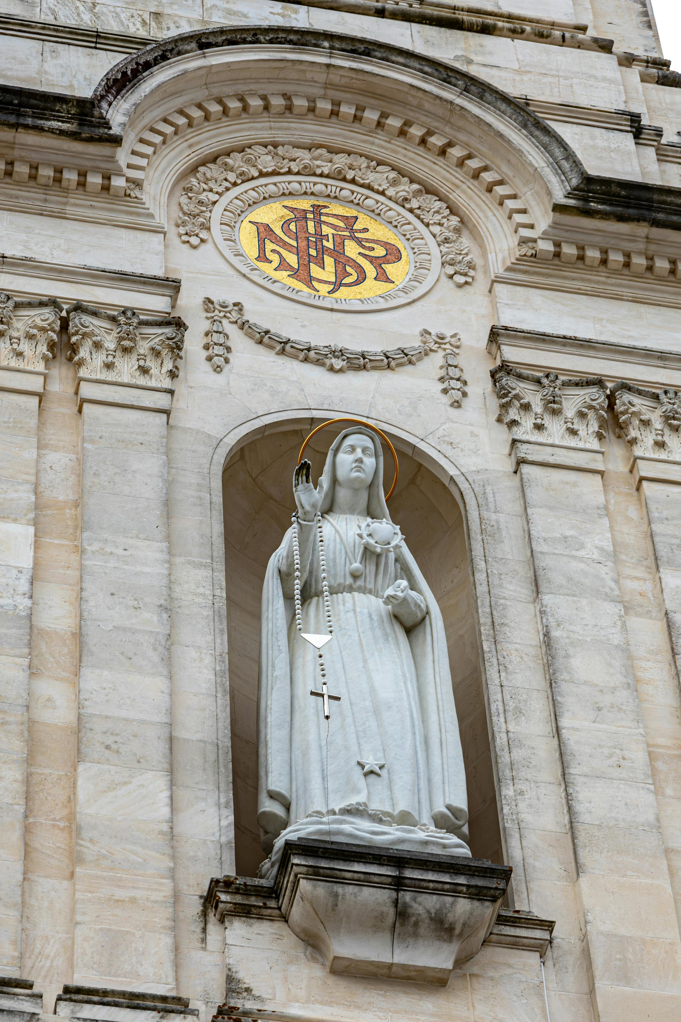
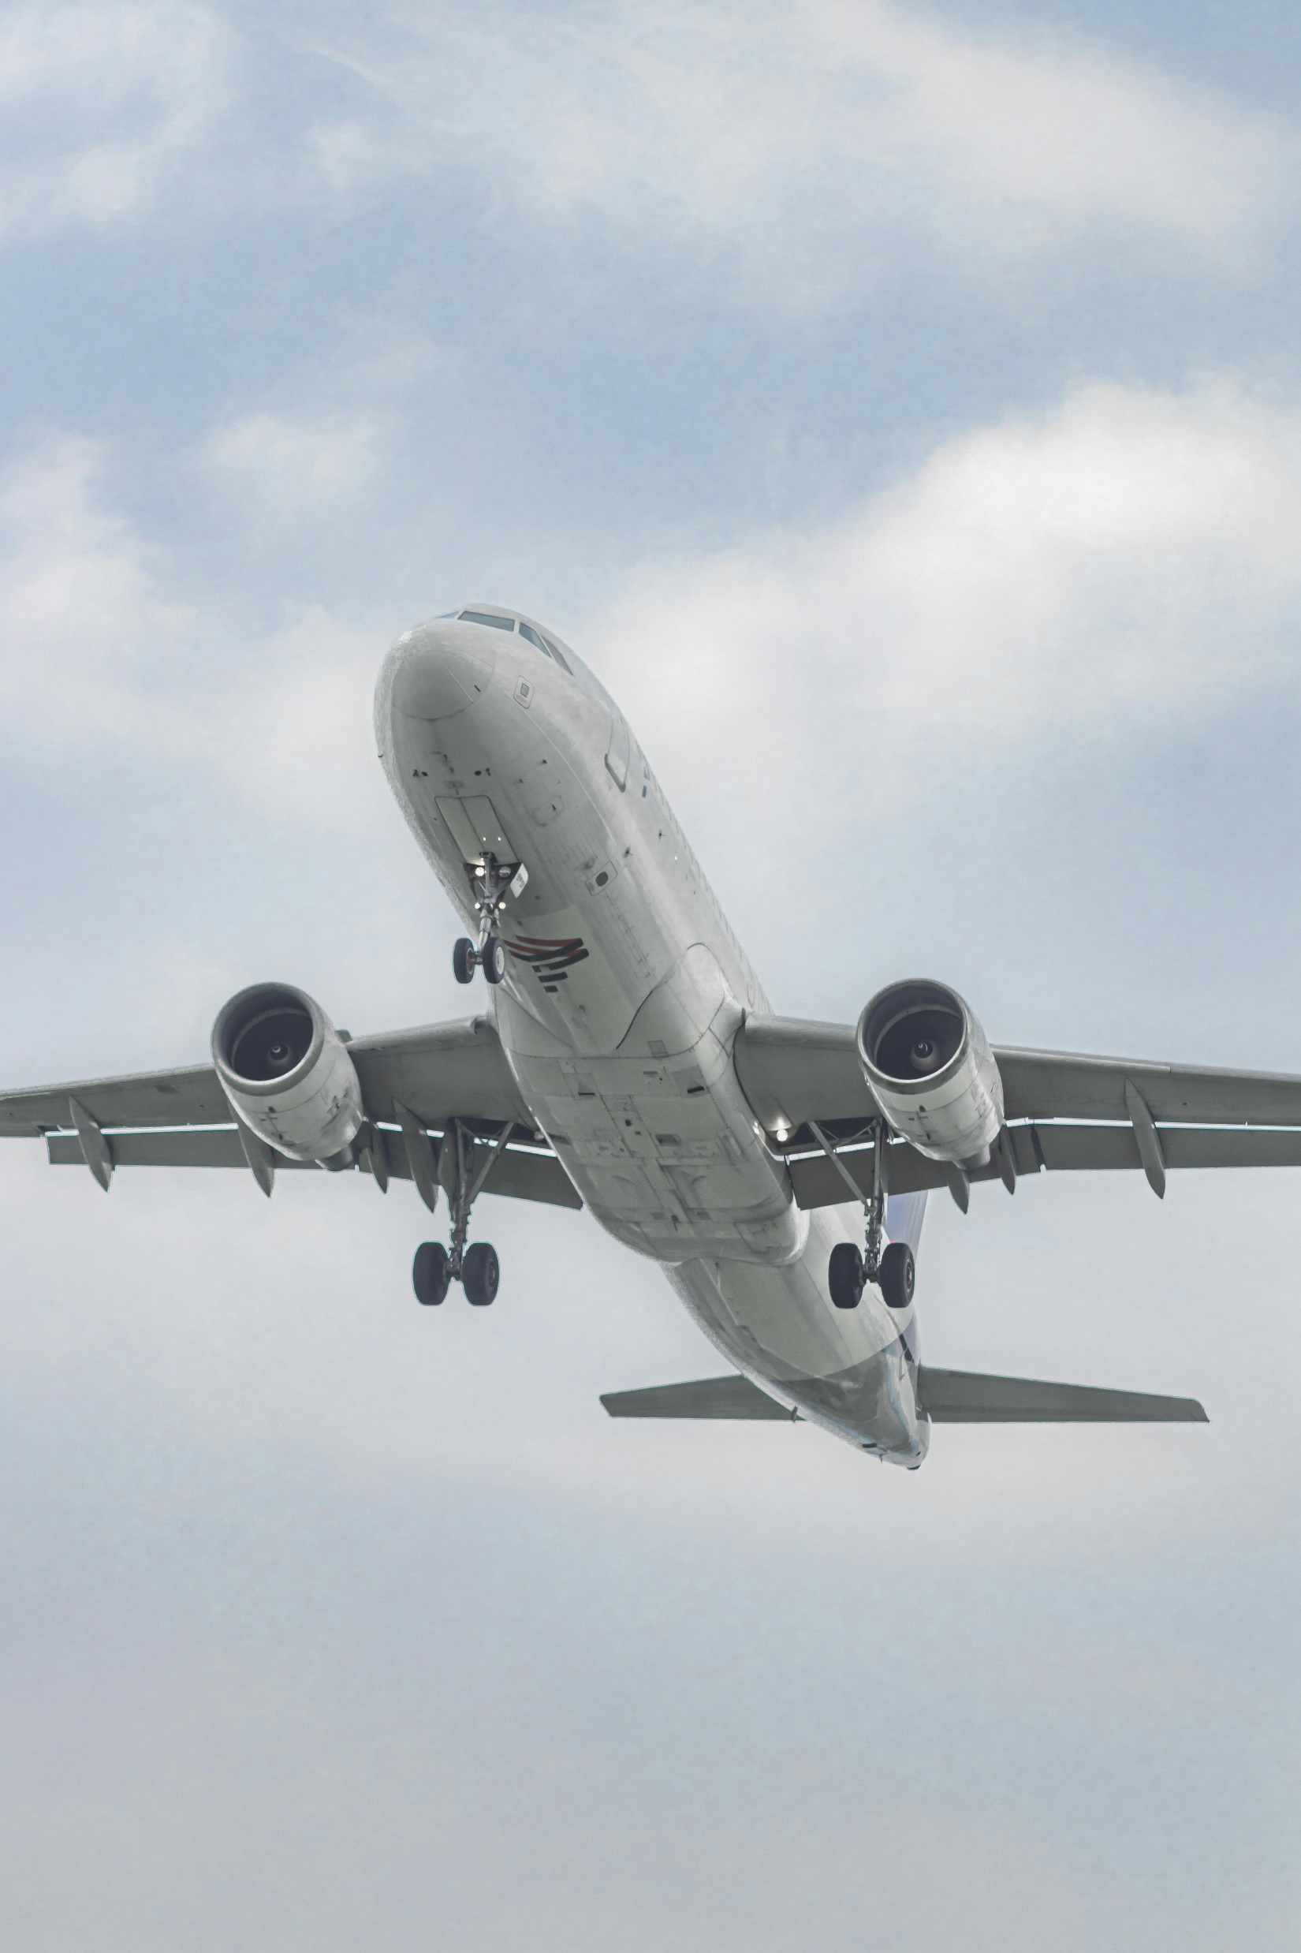
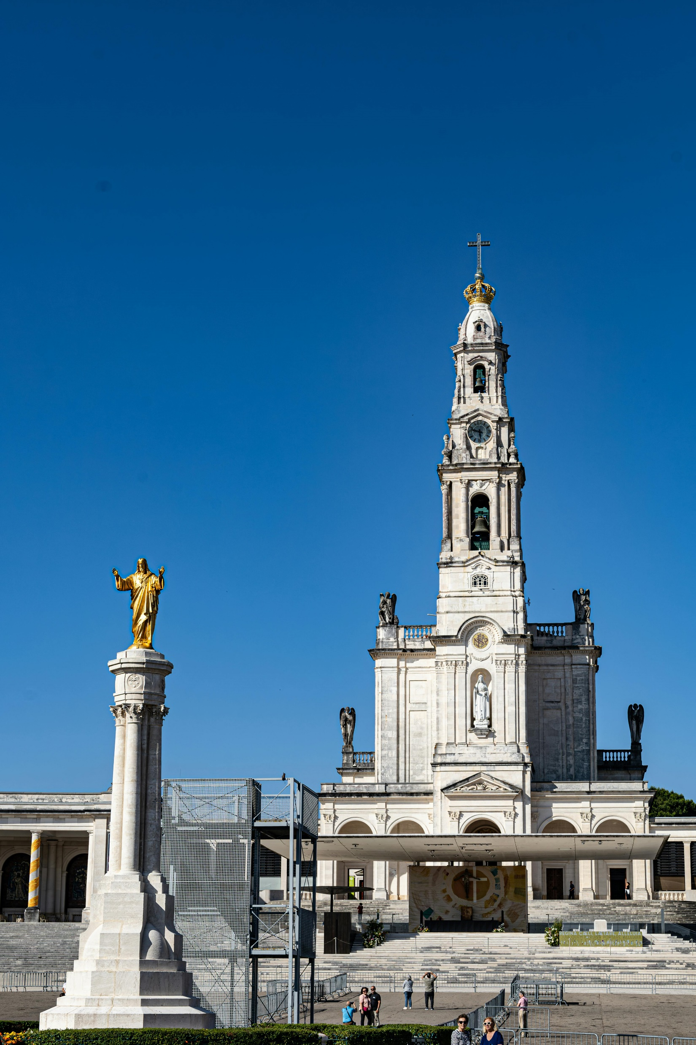
Pielgrzymka lotnicza do Fatimy
07-15.07.2026
KSIĘŻYNO

Slide 2

Organizator, Białystok

Slide 3
Dokumenty
UWAGA !
Dokument to dowód osobisty lub paszport.
Dokument musi być ważny minimum do 15 stycznia 2027 roku.
Nie może być to dokument zgłoszony wcześniej jako zgubiony lub skradziony.

Slide 4
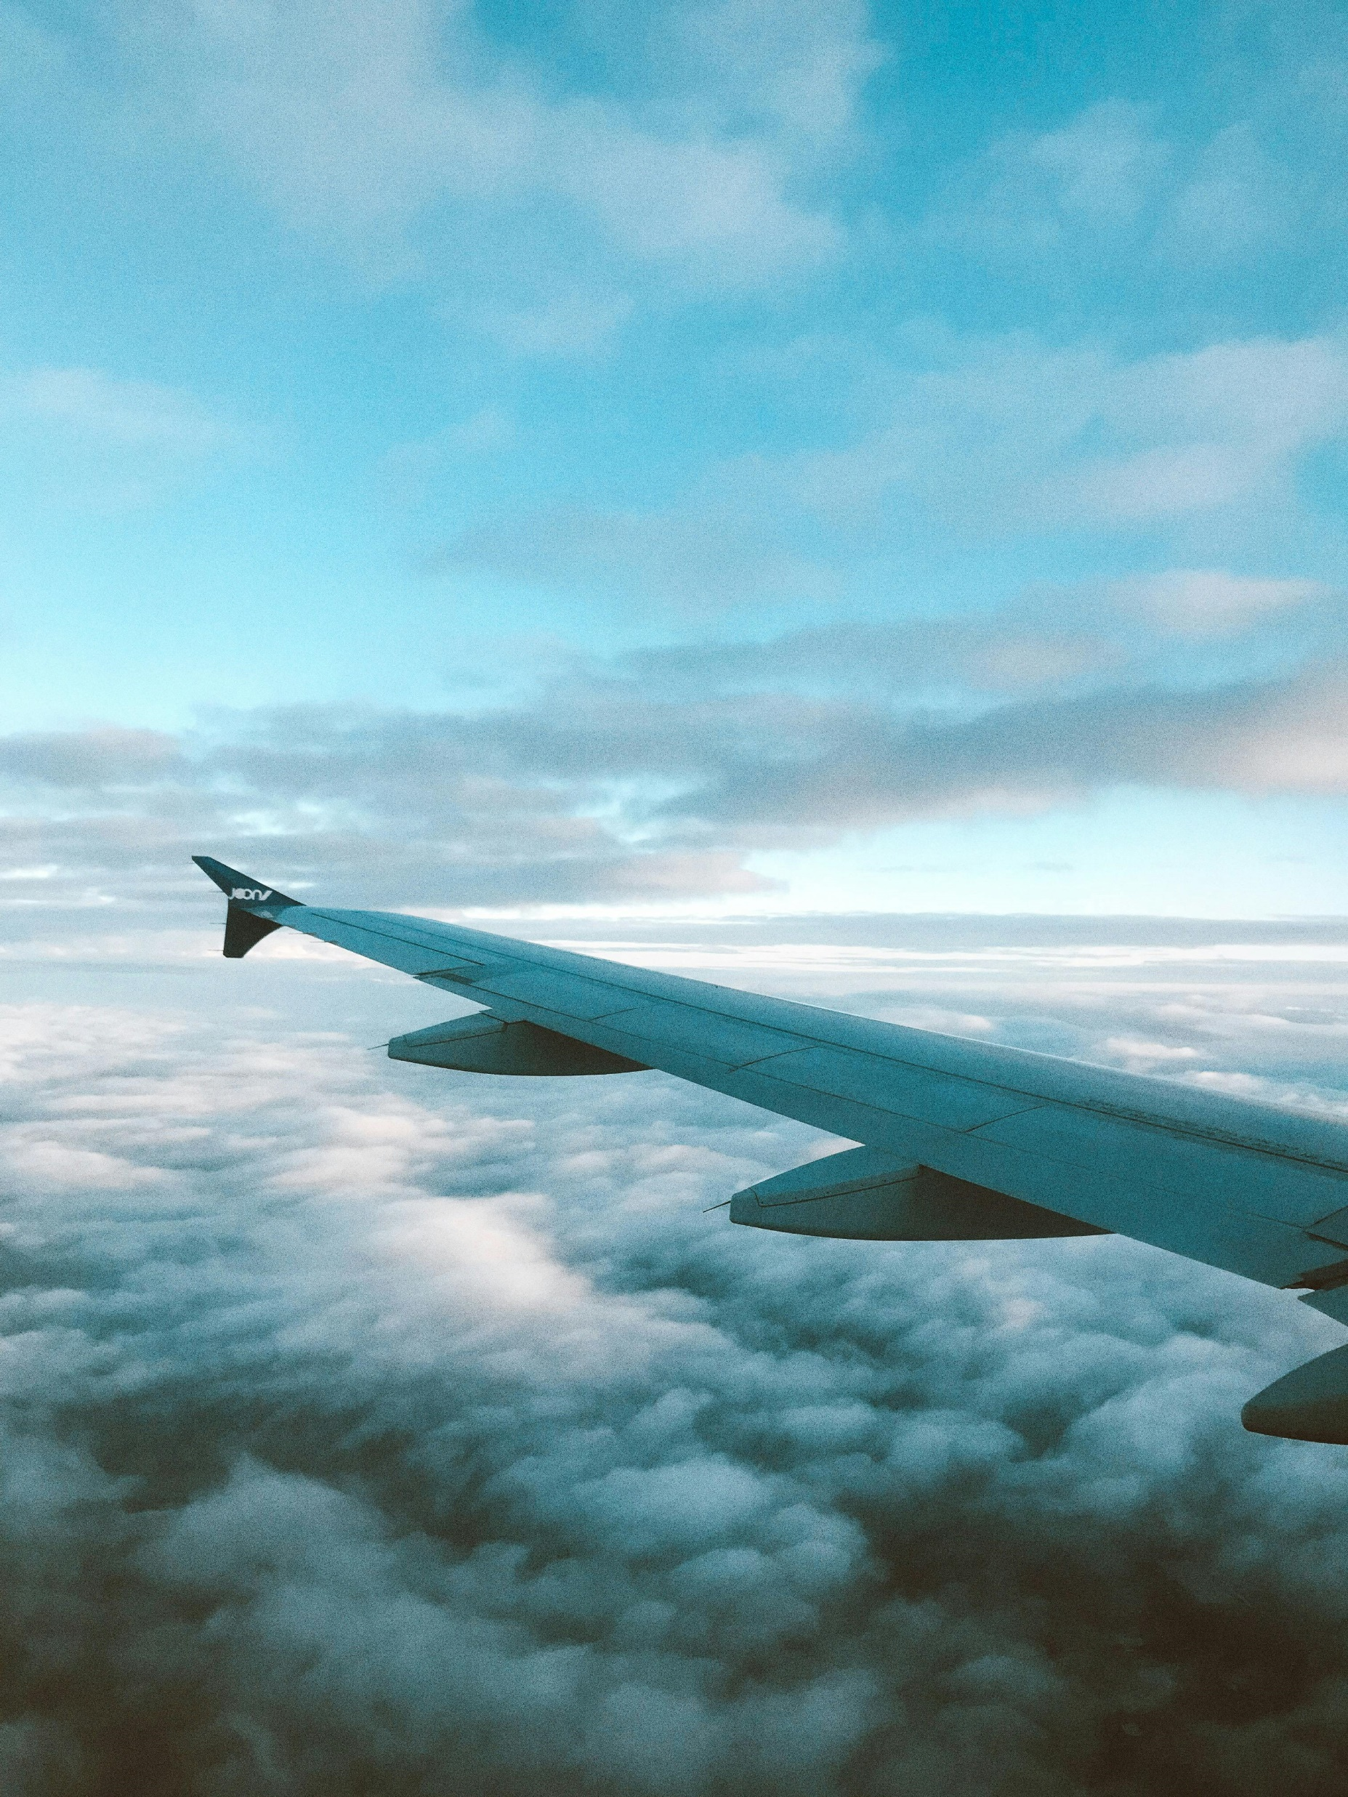
LOTY
07.07.2026
Warszawa - Lizbona liniami TAP z bagażem podręcznym oraz rejestrowanym,
15.07.2026
- Warszawa liniami TAP z bagażem podręcznym oraz rejestrowanym.

Slide 5
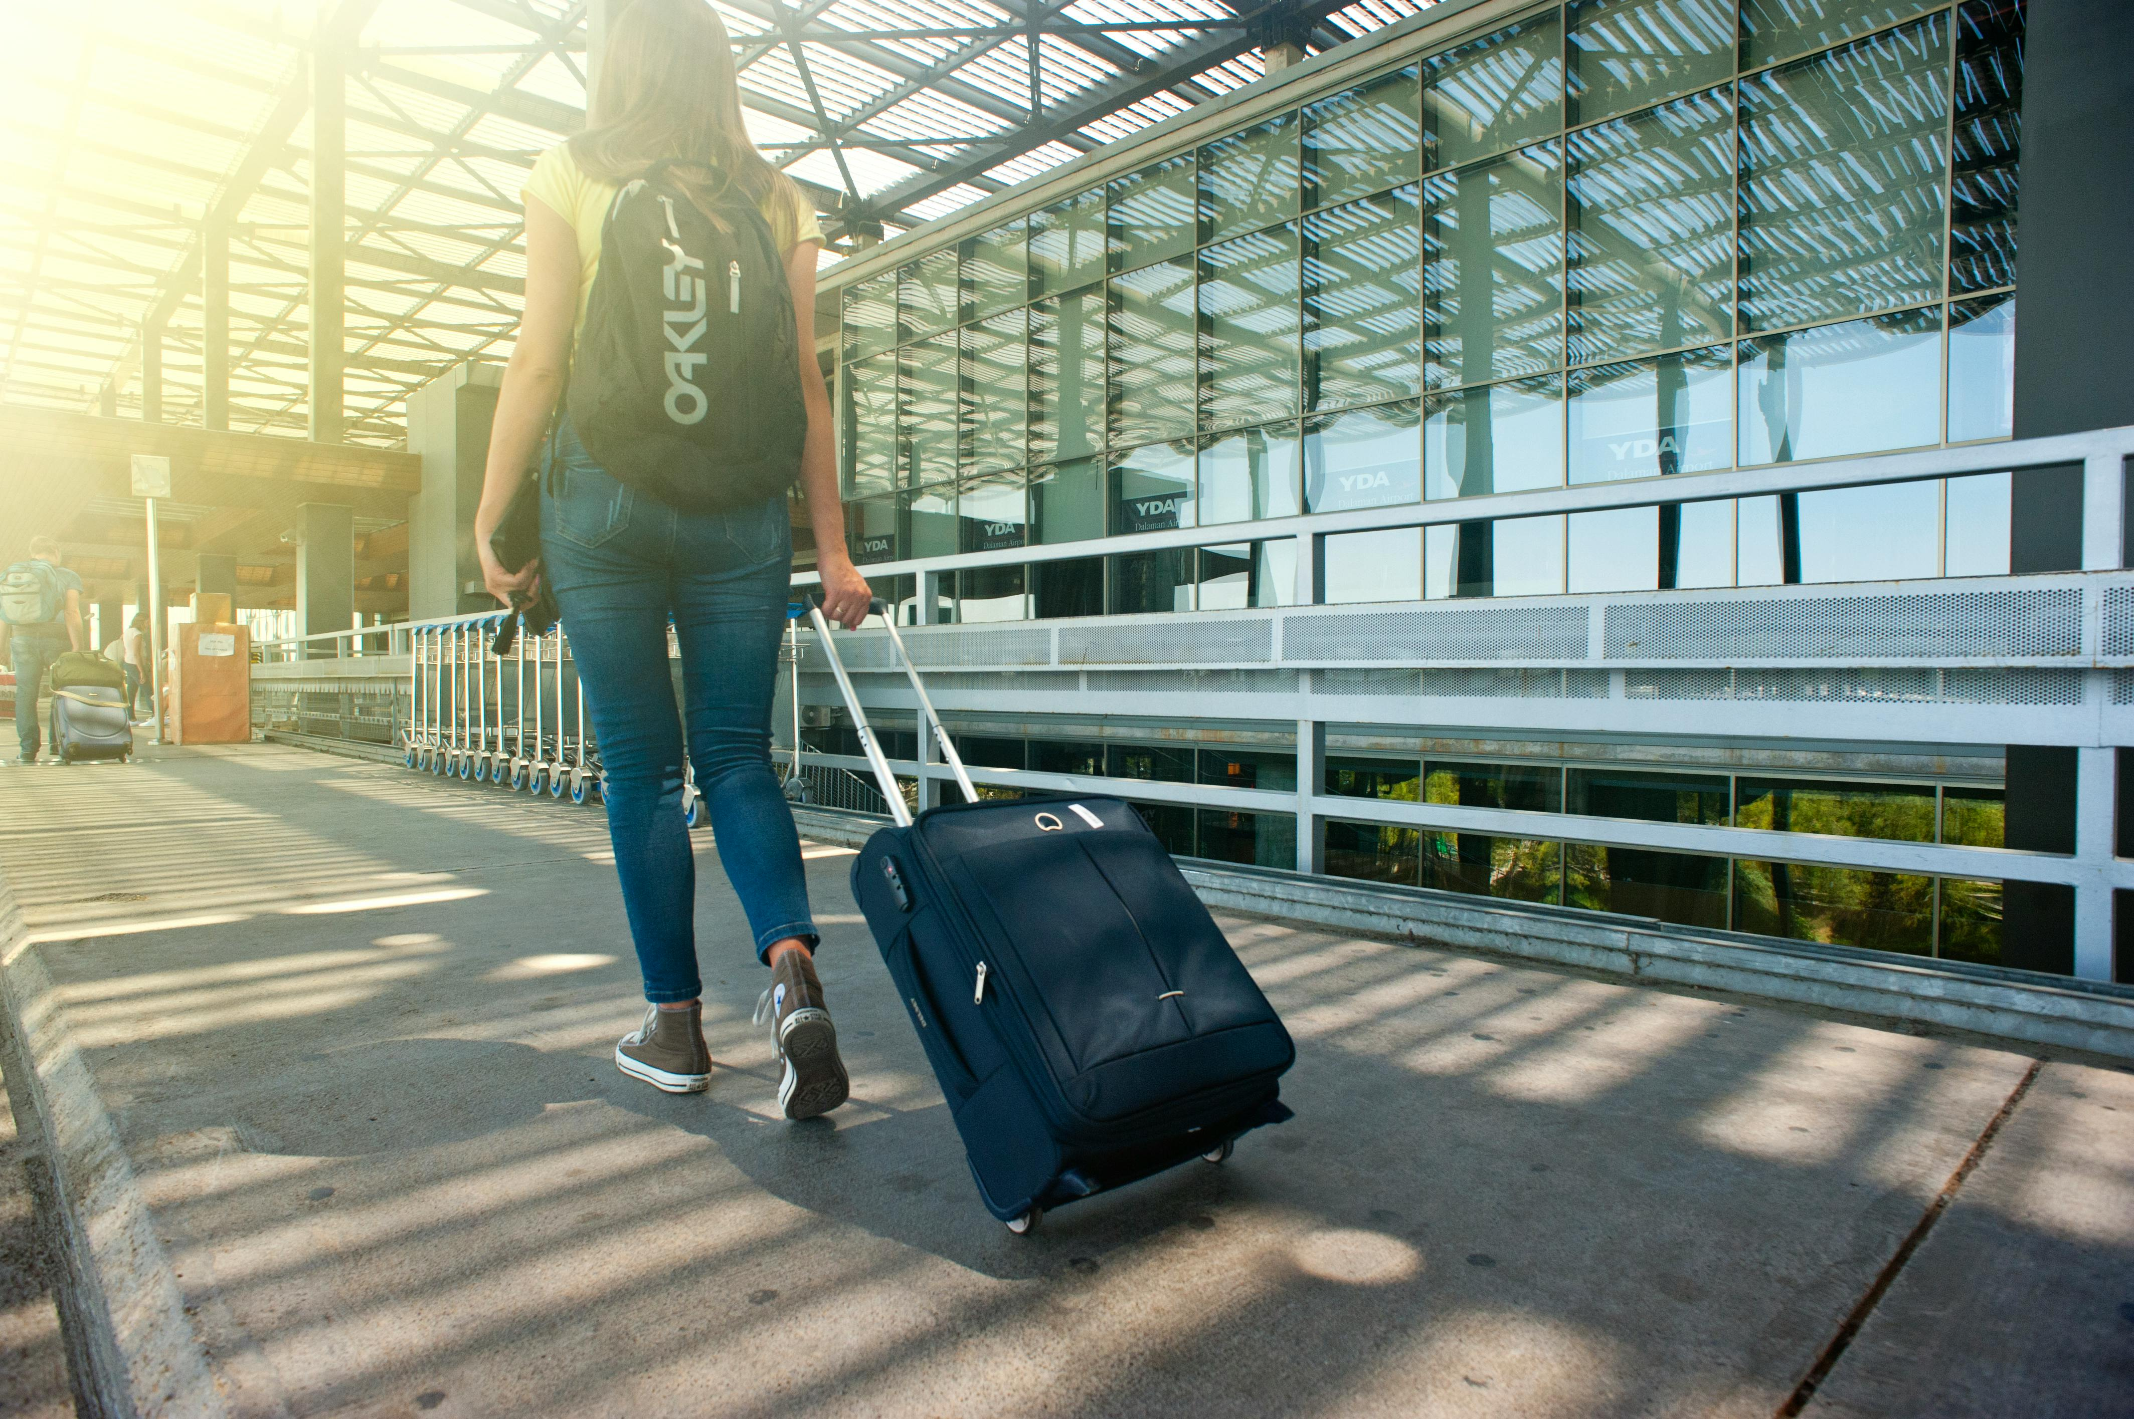
Bagaże
Bagaż podręczny,
Bagaż rejestrowany do 20 kg .

Slide 6

Karta EKUZ
Co to jest?
Jak ją uzyskać?
Źródło: https://vertimed.pl/aktualnosci/europejska-karta-ubezpieczenia-zdrowotnego-ekuz/

Slide 7

Drogi Pielgrzymie zabierz ze sobą obowiązkowo:
nakrycie głowy,
wygodne obuwie,
godny strój do uczestnictwa
we Mszach Świętych,
krem z filtrem,
odzież przeciwdeszczową.

Slide 8
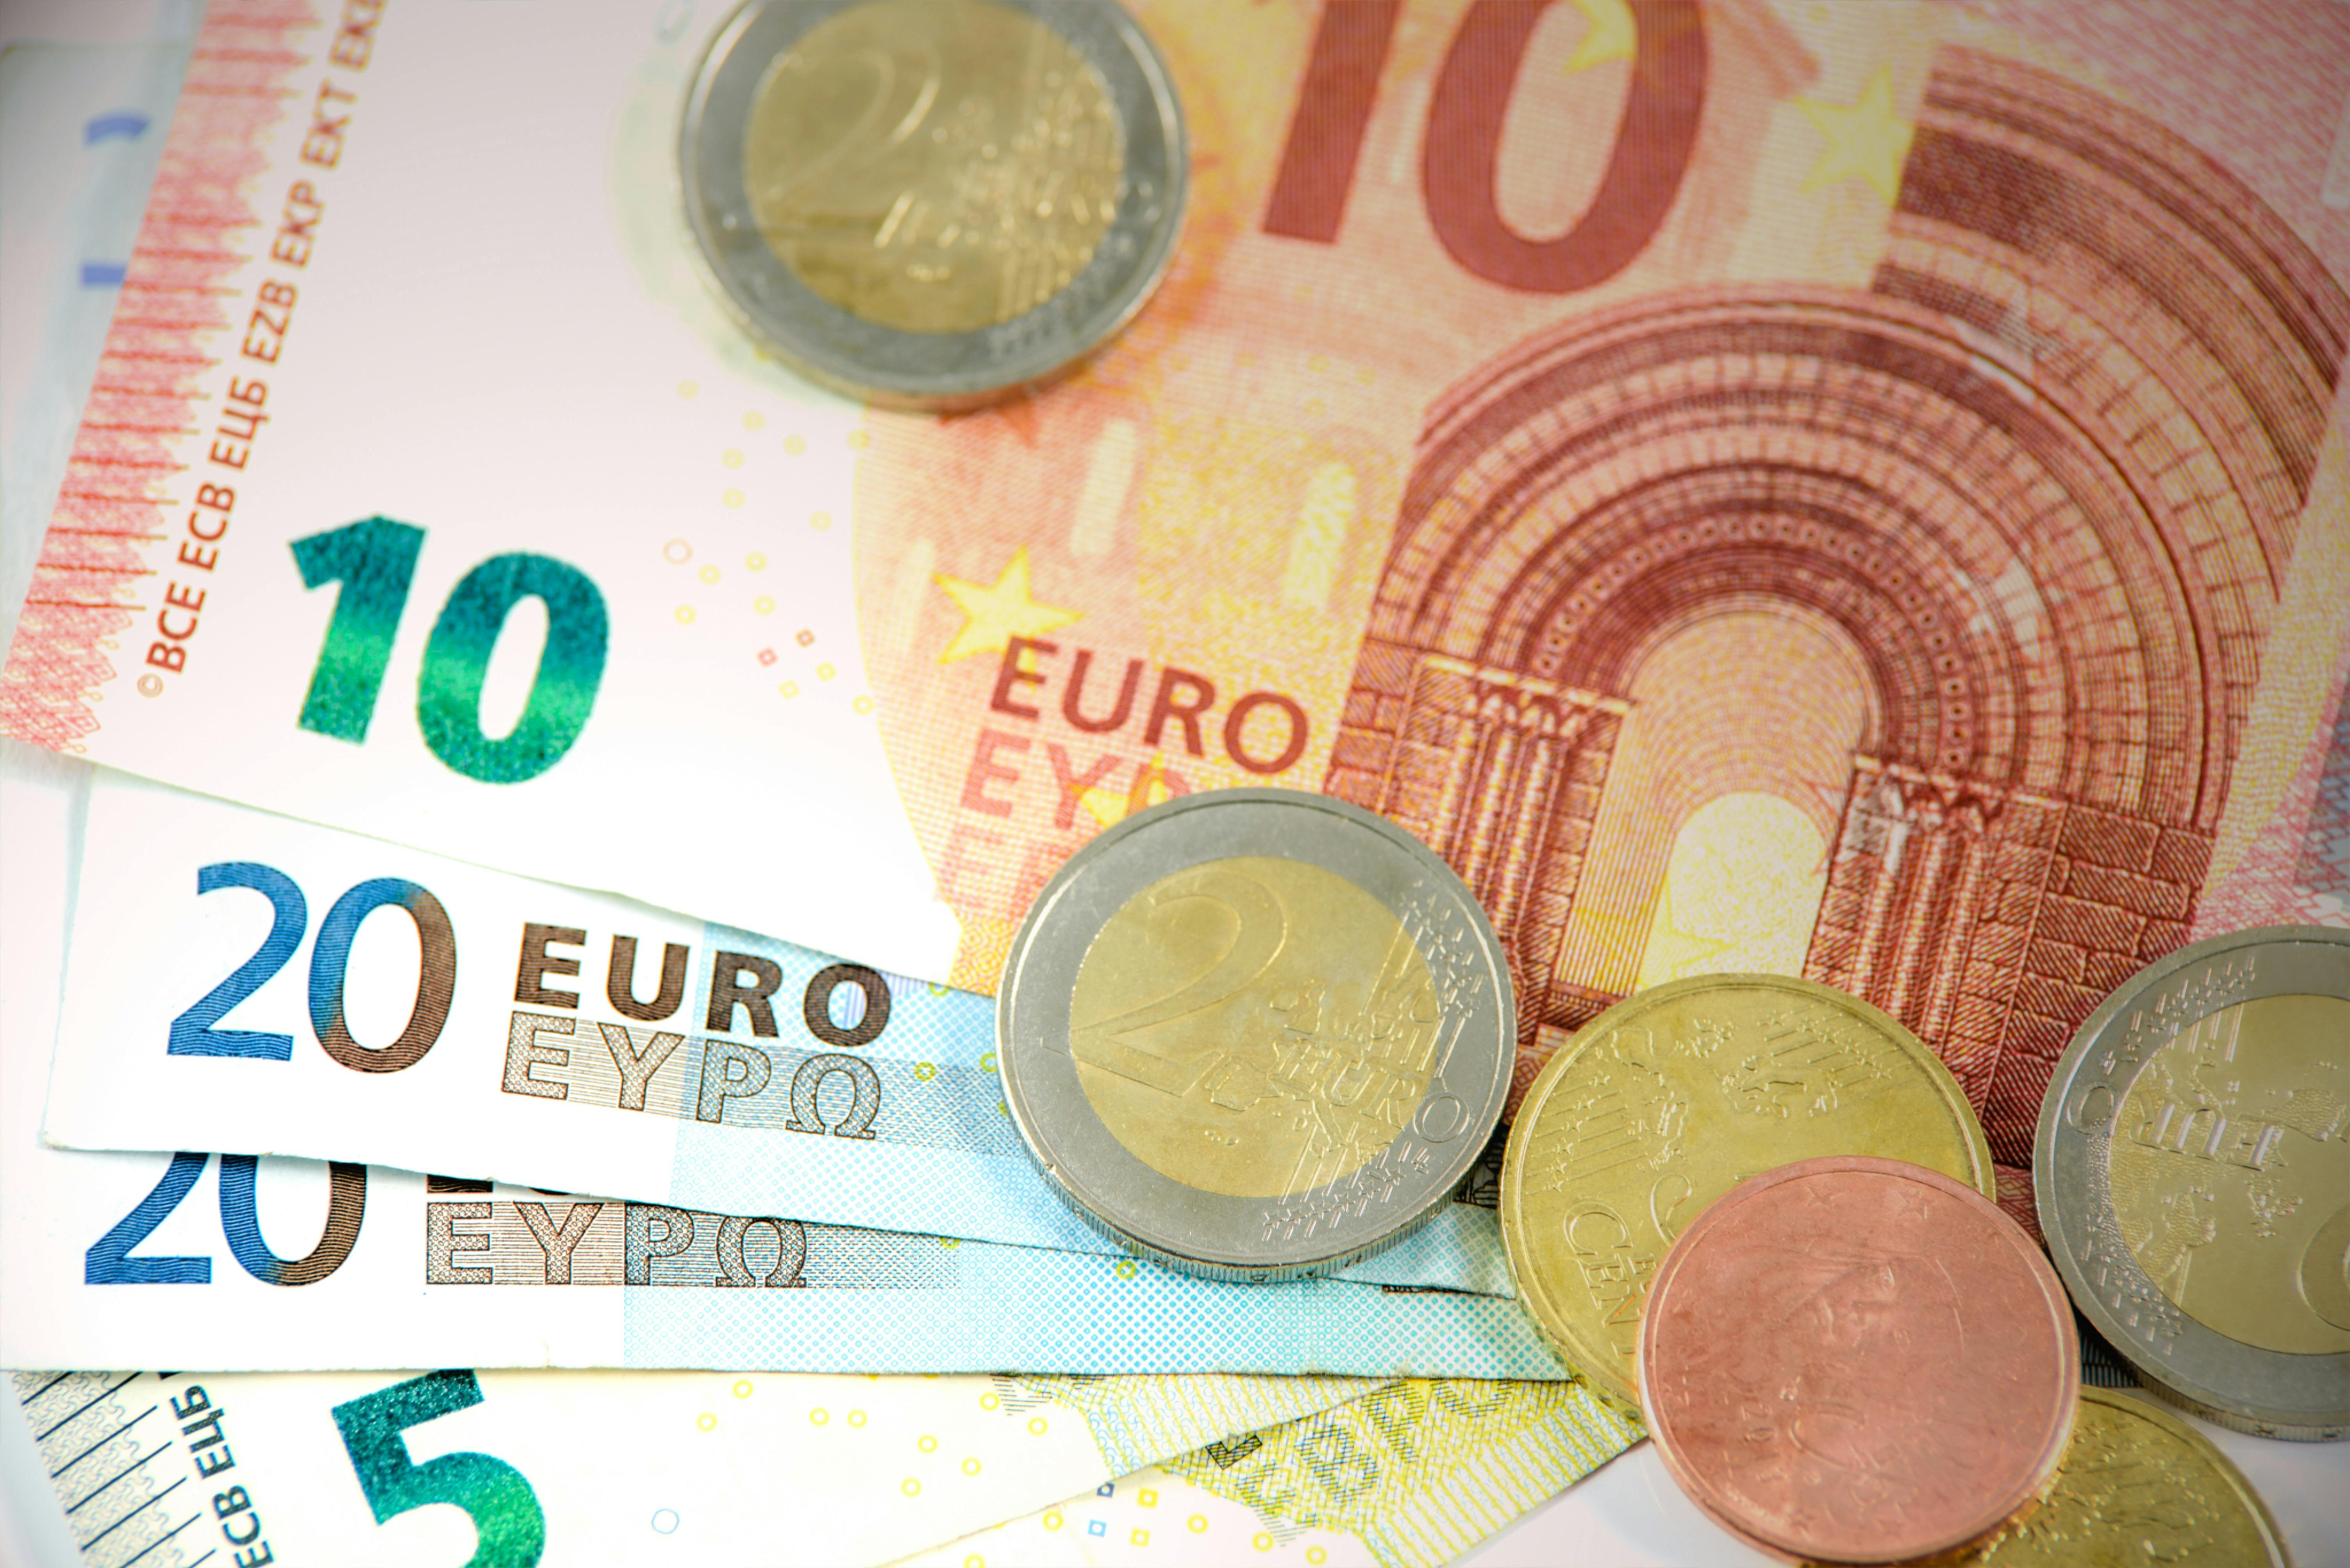
Waluta w Portugalii i Hiszpanii

Slide 9
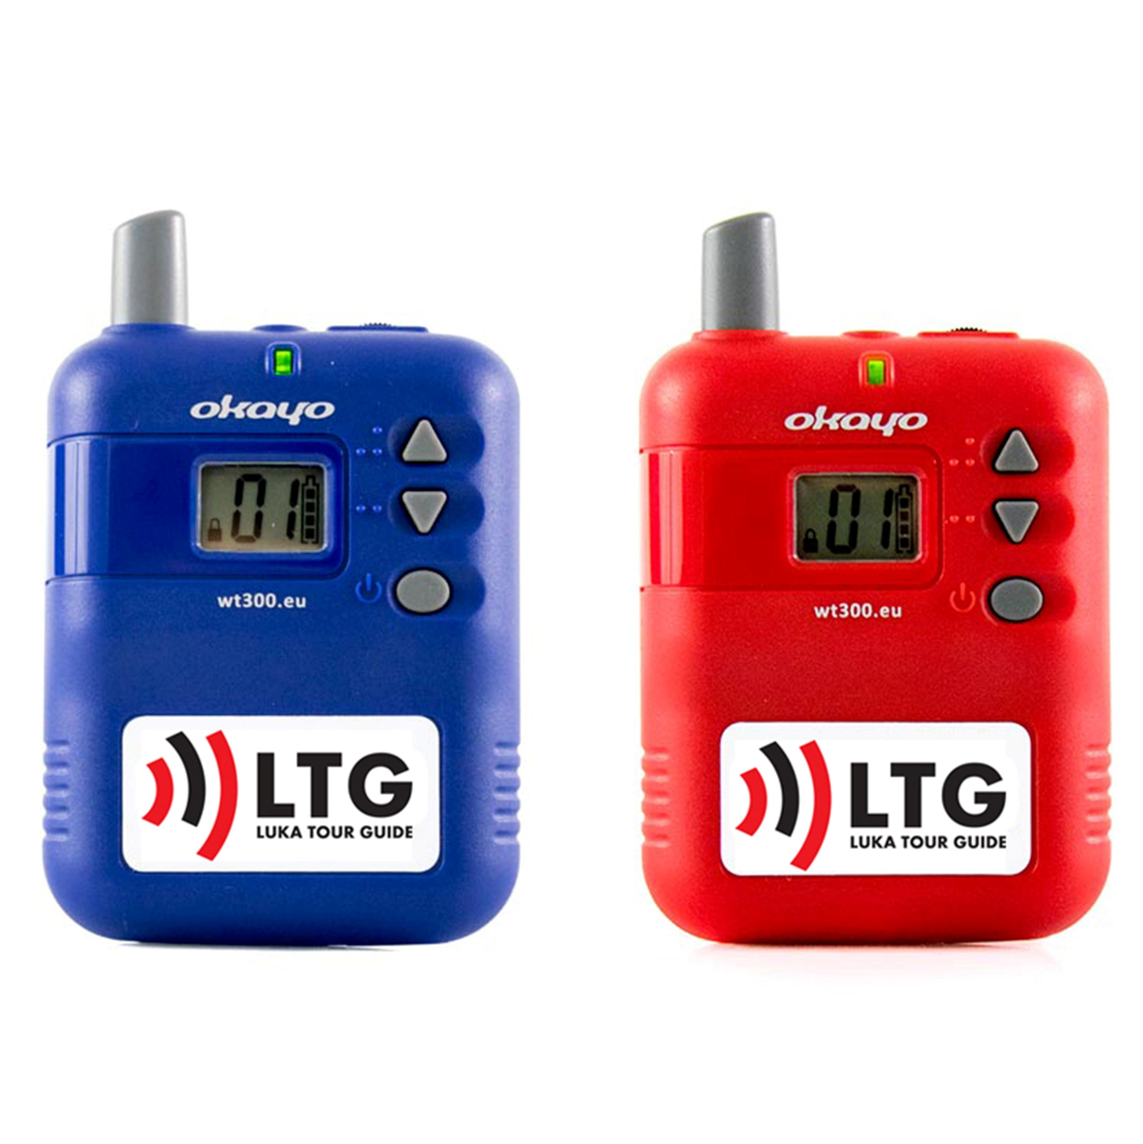
Oprowadzanie z systemem Tour Guide
Źródło: https://lukatourguide.pl/portfolio-item/zestaw-tour-guide-system-okayo-wt-300/

Slide 10
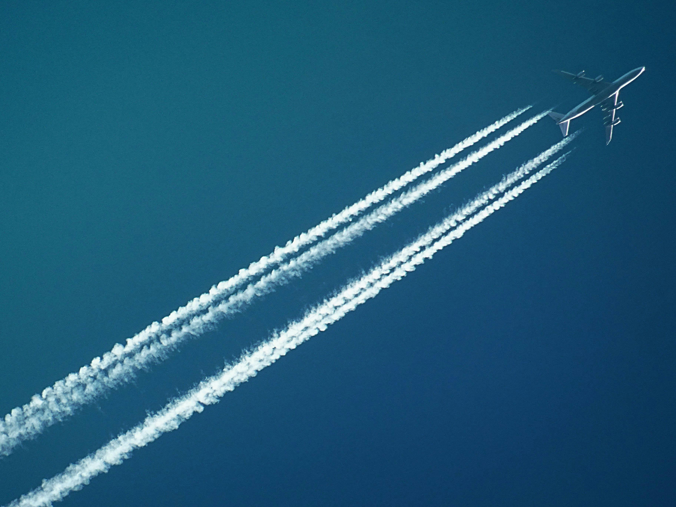
Ruszamy!

Slide 11
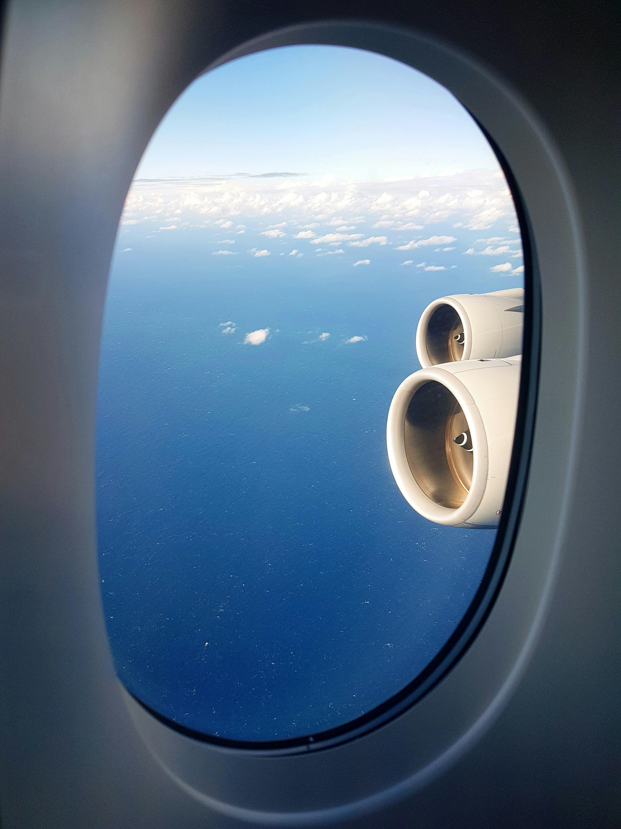
Dzień 1 (07.07.2026)
Msza Święta,
Wyjazd z Księżyna w godzinach porannych,
Przejazd na lotnisko,
Przelot bezpośredni do Lizbony,
Lądowanie o godzinie około 16:20 czasu lokalnego,
Przejazd do Fatimy,
Obiadokolacja,
Uczestnictwo w procesji ze świecami w Fatimie,
Nocleg.

Slide 12
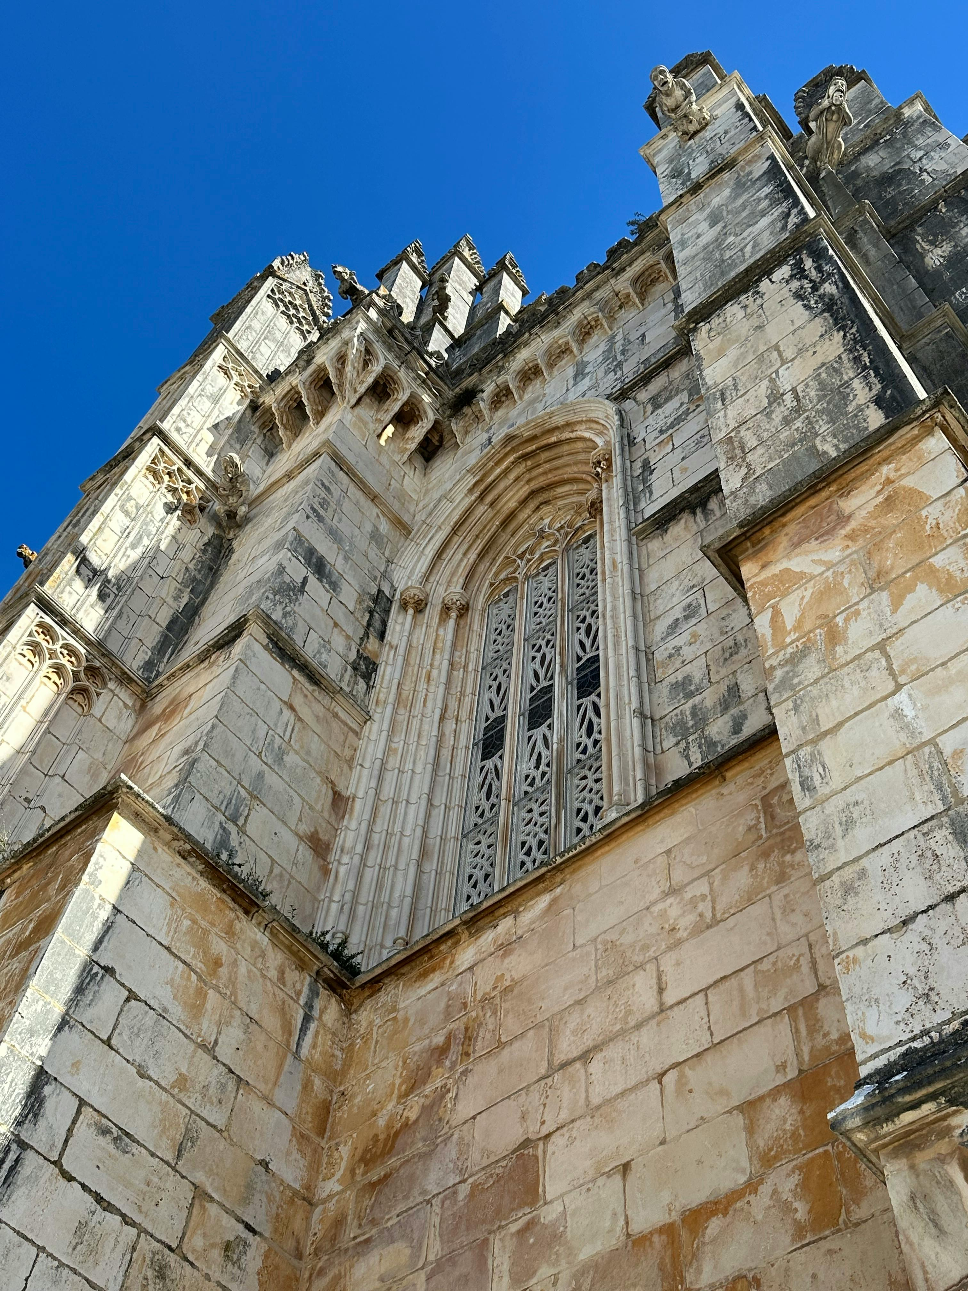
Dzień 2 (08.07.2026)
Batalha
Msza Święta,
Śniadanie w hotelu,
Przejazd do Alcobaca i zwiedzanie Klasztoru Cystersów z licznymi grobowcami,
Udanie się do Batalha – miasta wpisanego na Listę Światowego Dziedzictwa UNESCO, zobaczenie grobowców byłych władców, którzy rządzili Portugalią,
Powrót do hotelu,
Obiadokolacja,
Uczestnictwo w procesji ze świecami,
Nocleg.

Slide 13
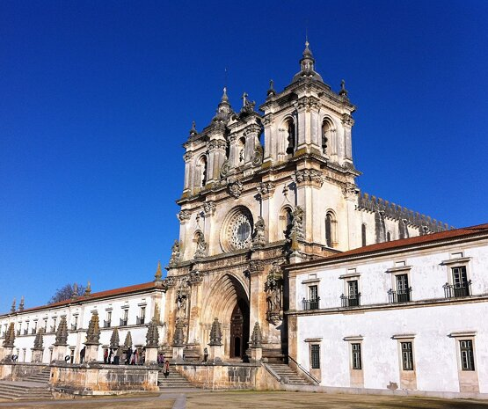
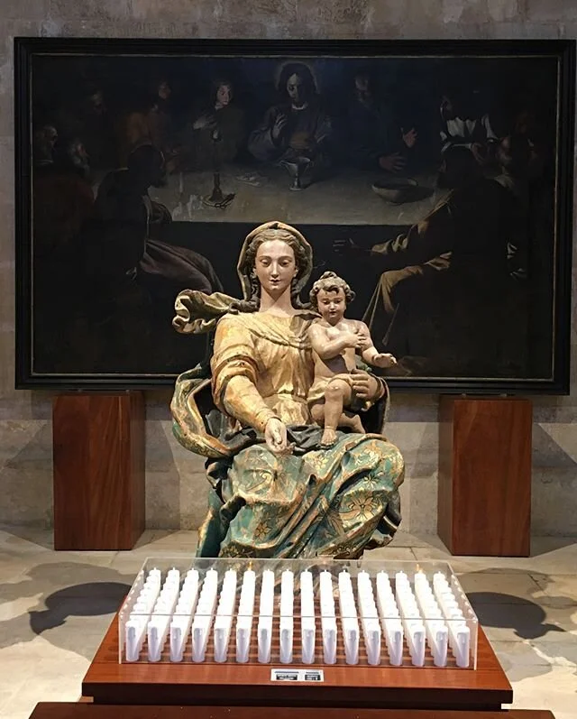
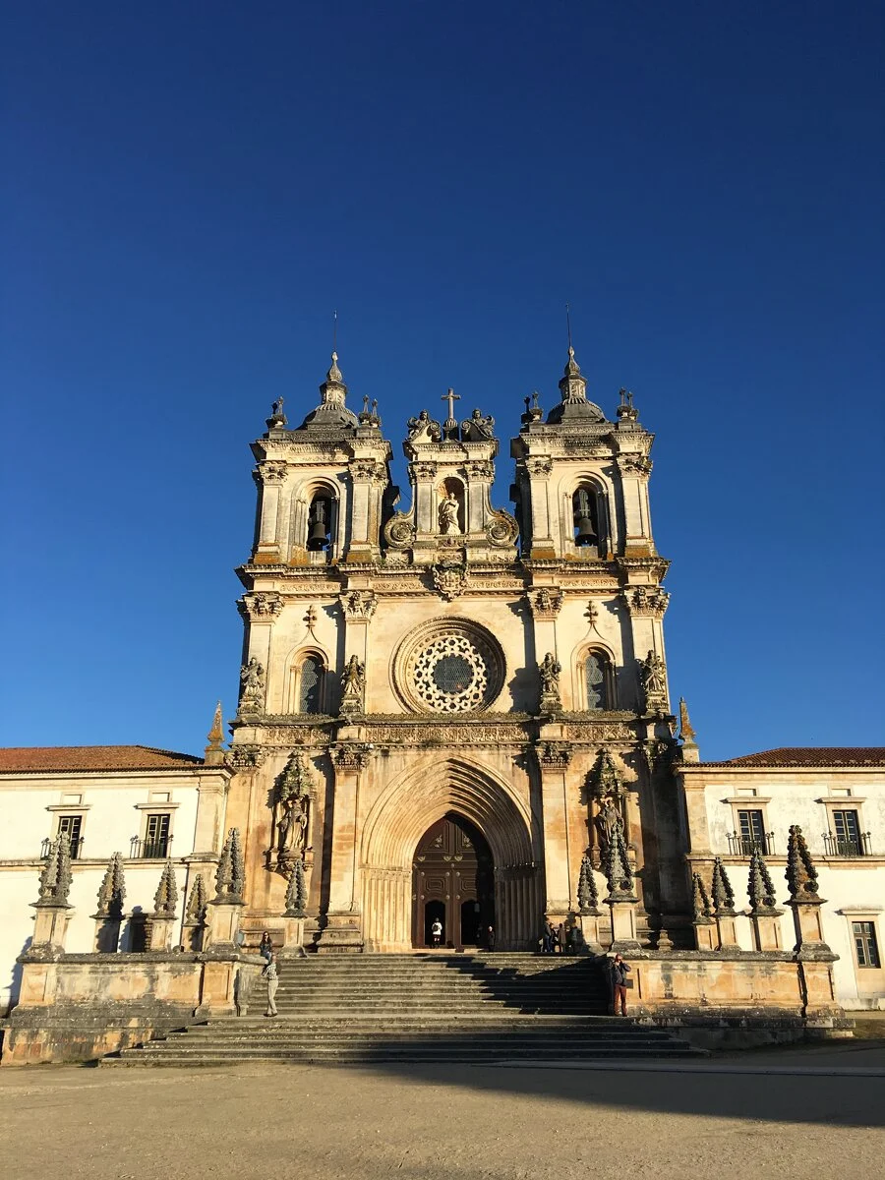
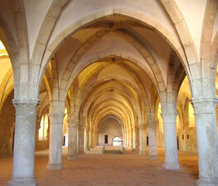
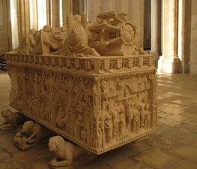
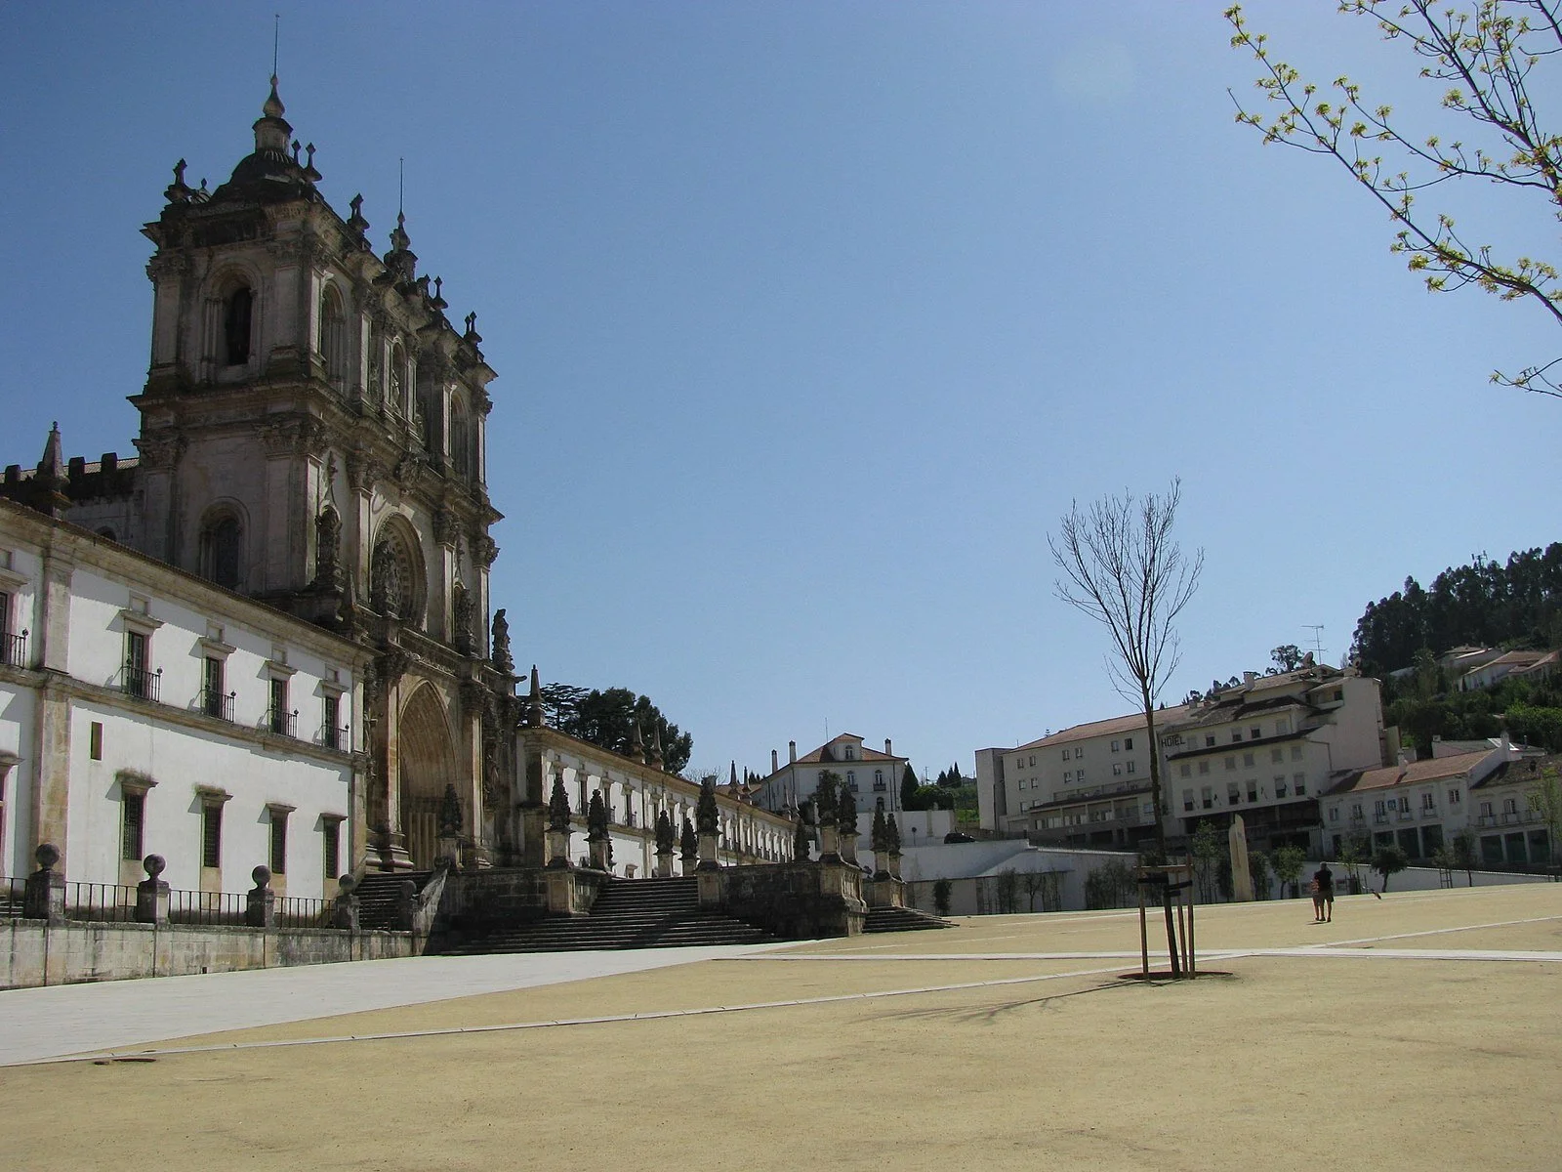
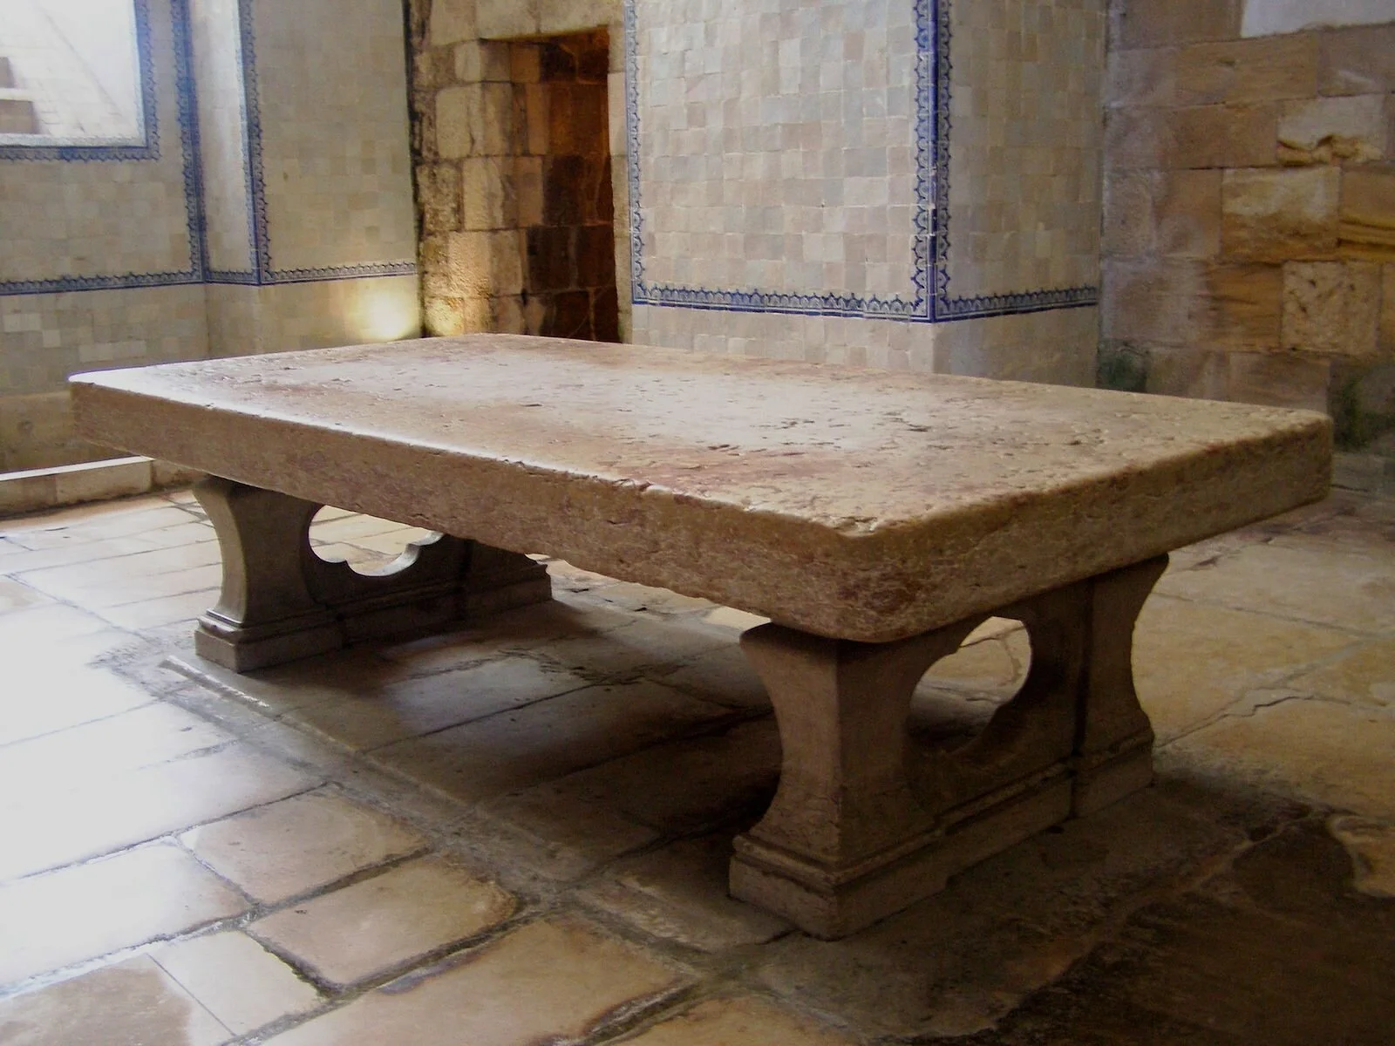
Alcobaca
Źródło: https://pl.advisor.travel/poi/Opactwo-Cystersow-w-Alcobaca-2456

Slide 14
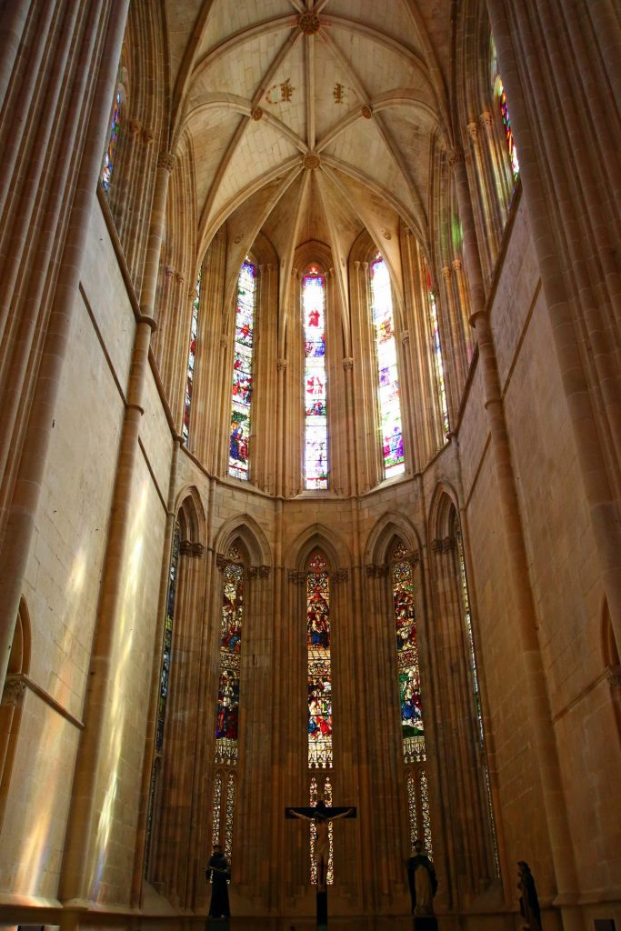
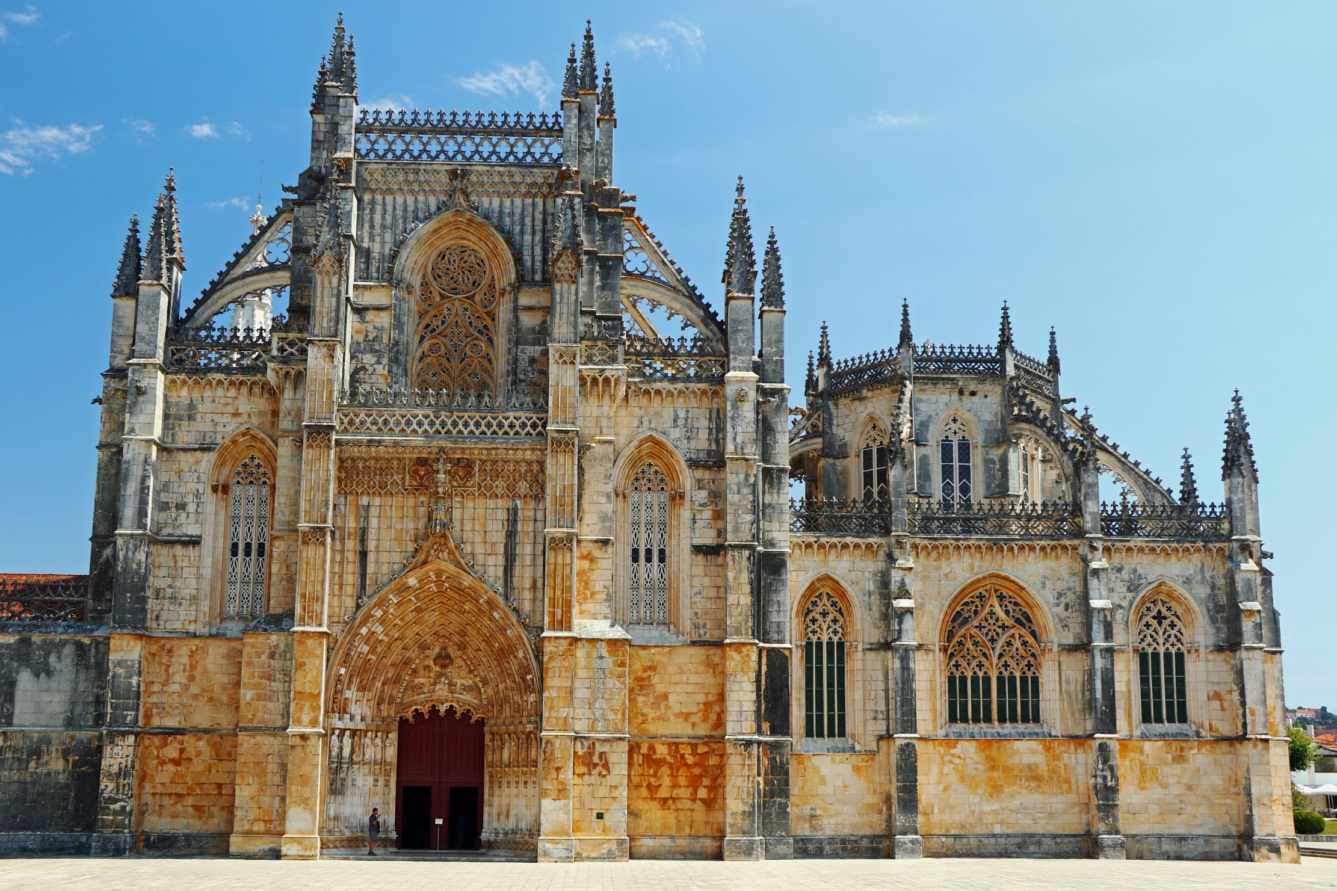
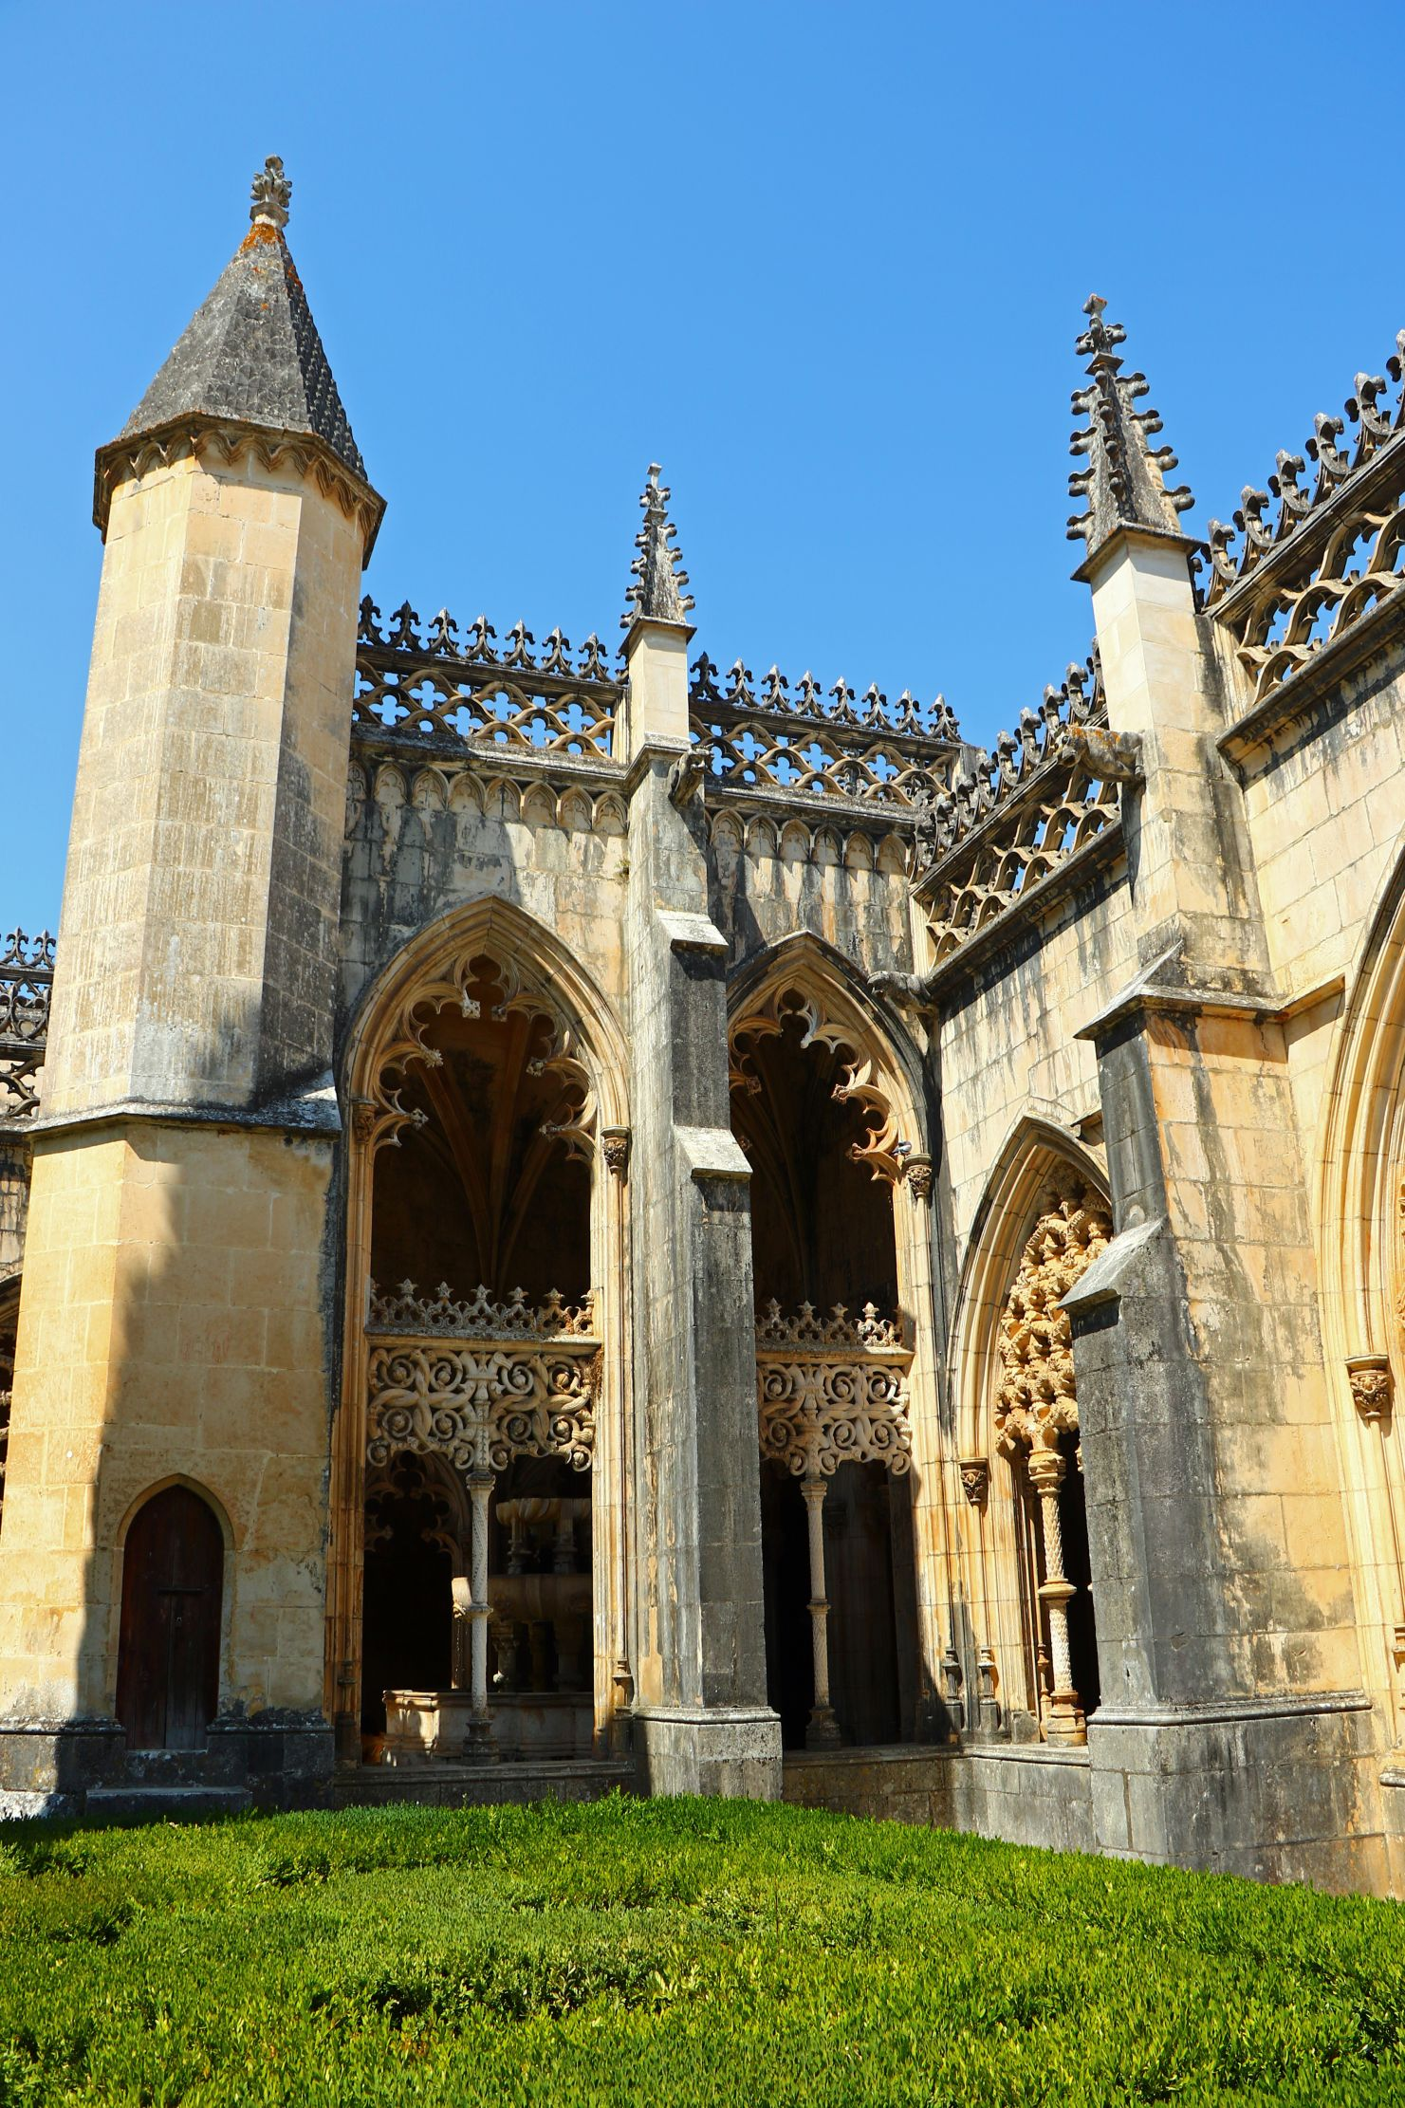
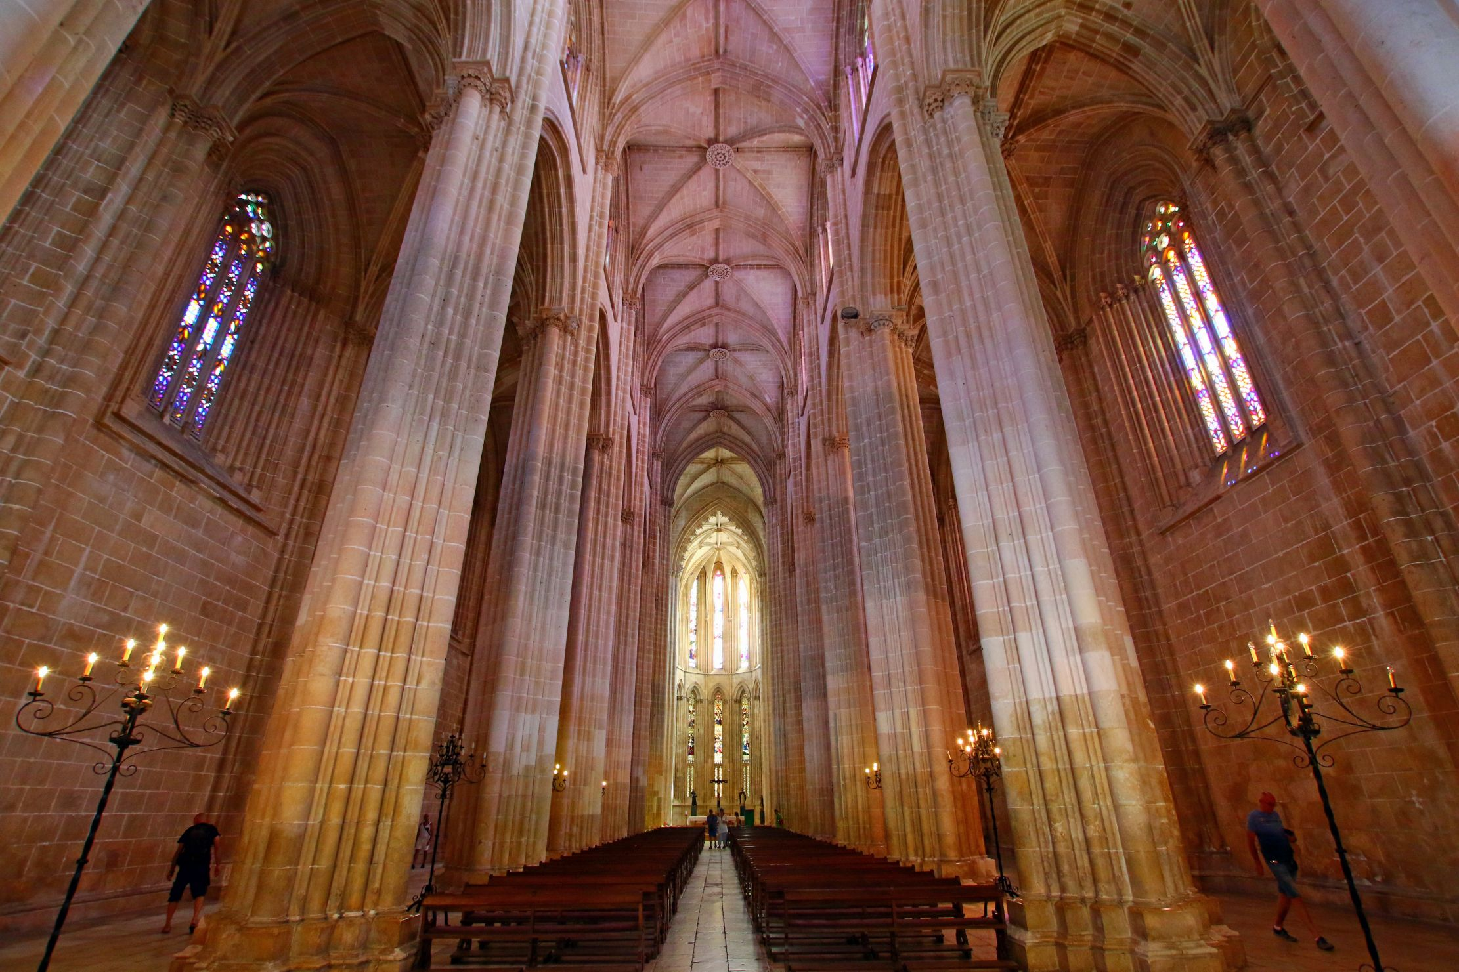
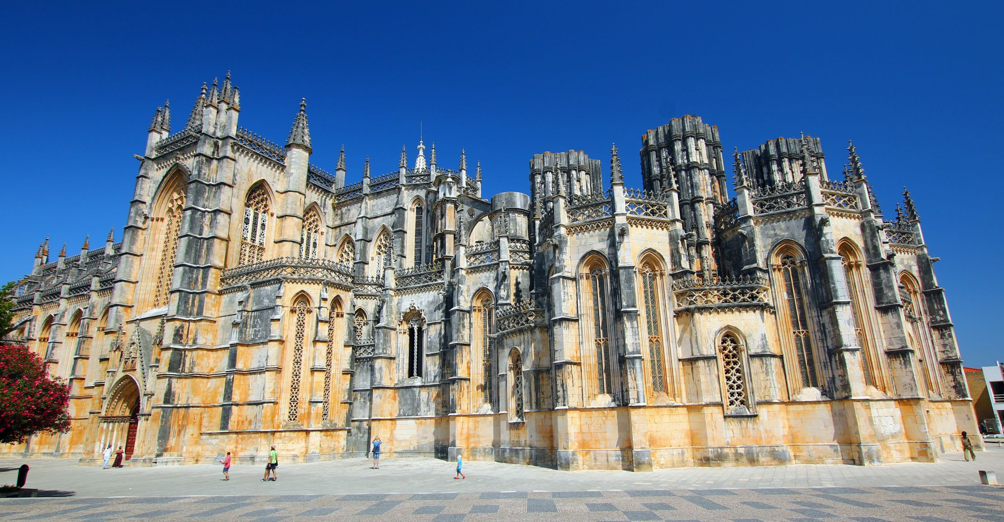
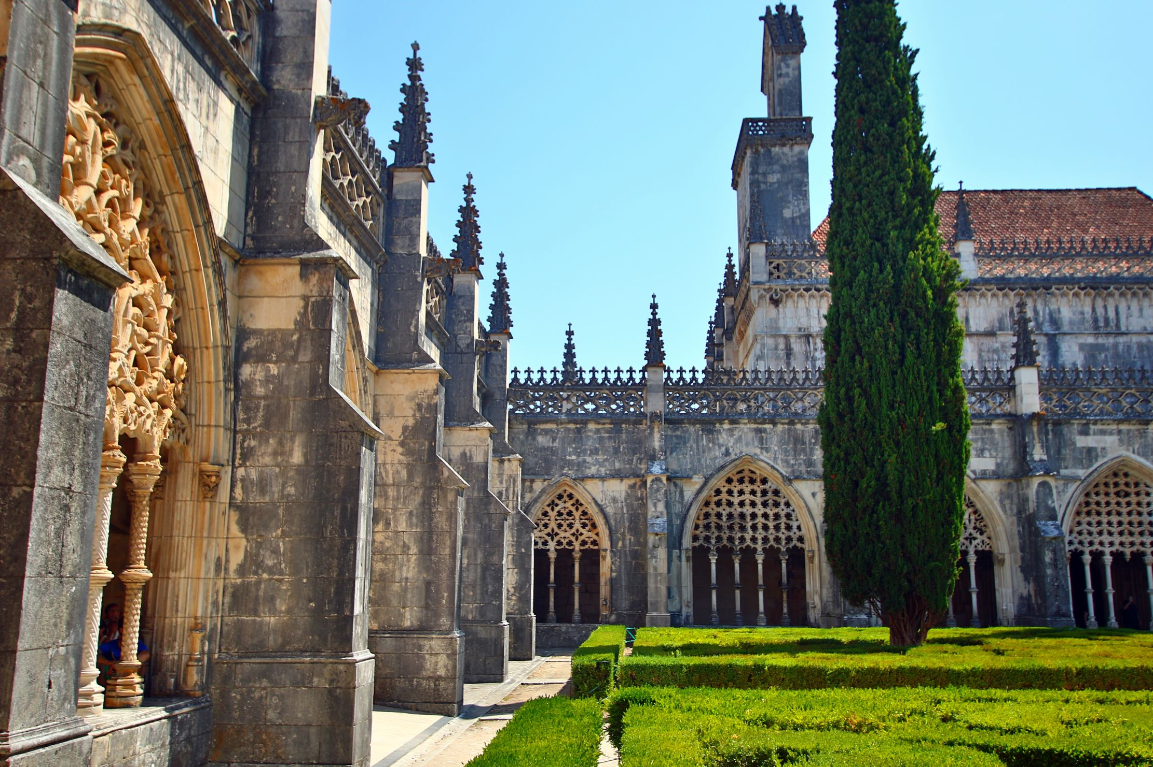
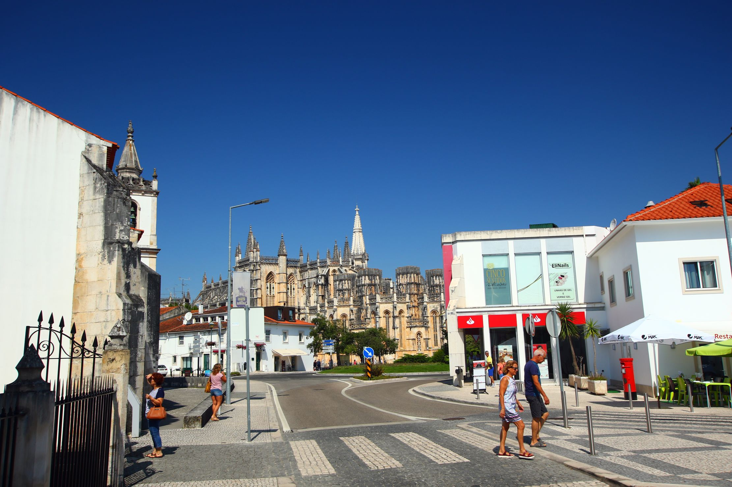
Batalha
Źródło: https://smakowanie-swiata.pl/2020/11/13/klasztor-ze-snow-batalha-i-lekki-chillout-w-nazare/

Slide 15
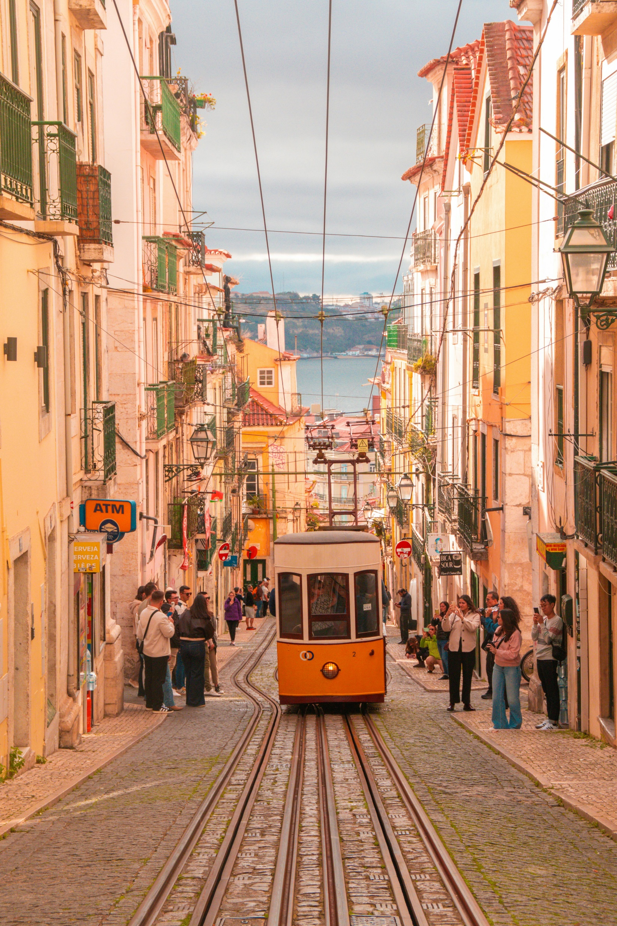
Dzień 3 (09.07.2026)
Śniadanie,
Przejazd do Lizbony,
Przejazd przez most „25 kwietnia” przez rzekę Tag,
Udanie się do Almada i pobyt w Sanktuarium Chrystusa Króla,
Wizyta w dzielnicy Belem, gdzie znajduje się Klasztor Hieronimitów,
Msza Święta w Kościele Św. Antoniego w Lizbonie,
Zwiedzanie dzielnicy Baixa i placów w Lizbonie,
Powrót do hotelu,
Obiadokolacja,
Uczestnictwo w procesji ze świecami,
Nocleg.
Lizbona

Slide 16
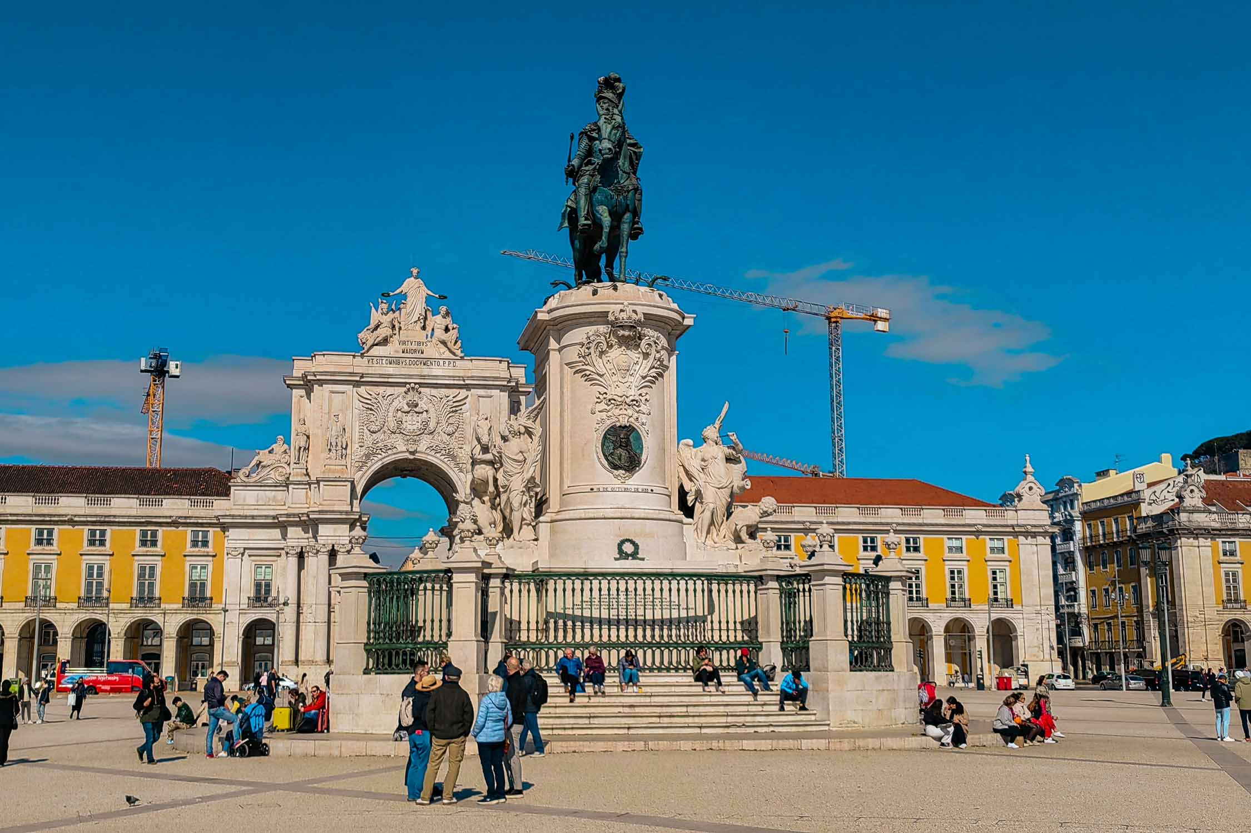
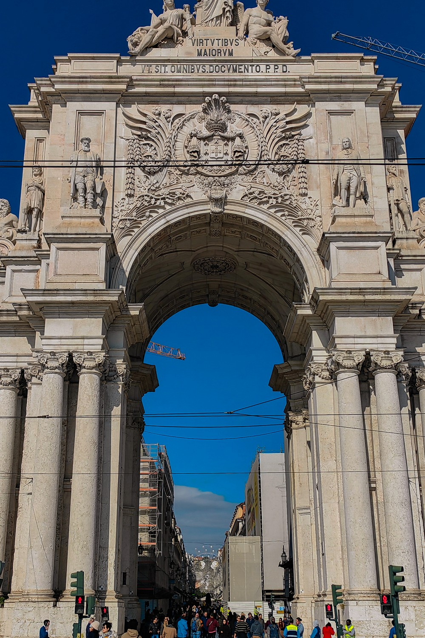
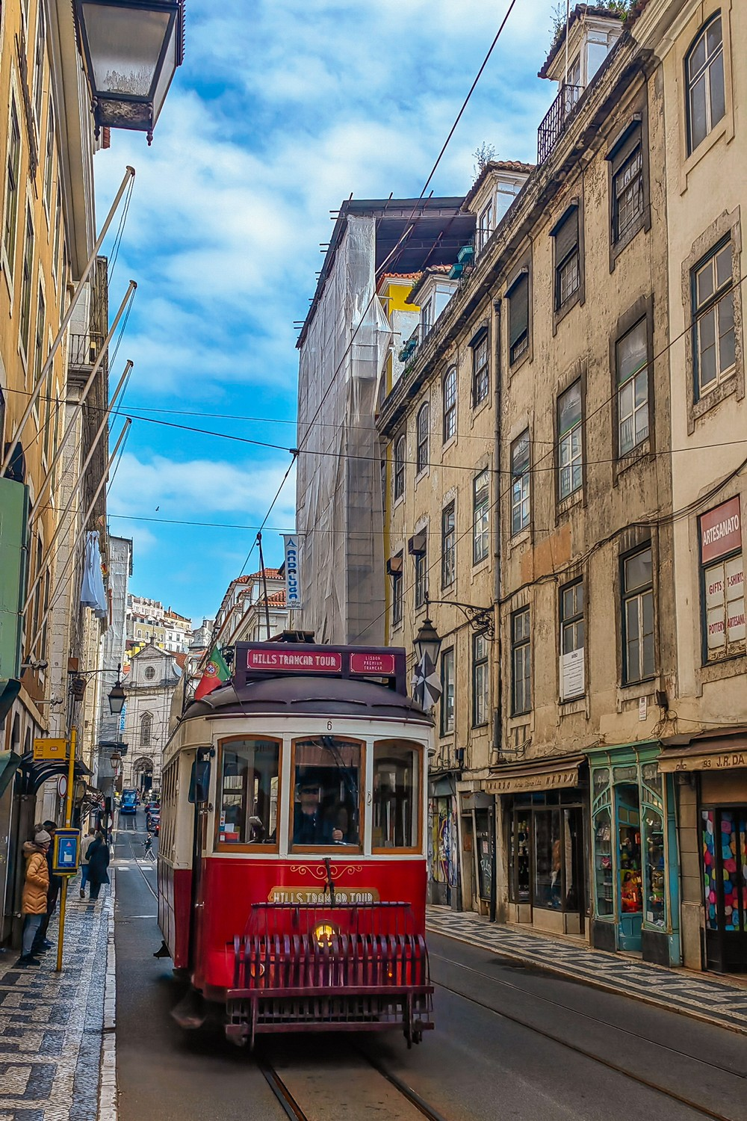
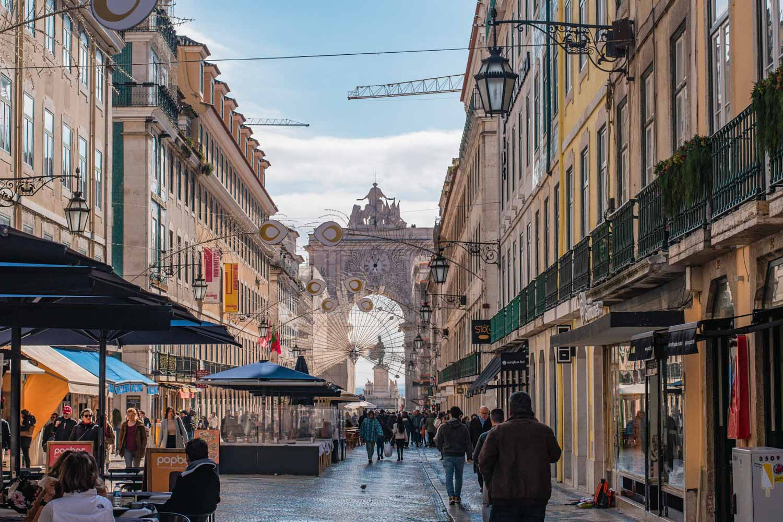
Lizbona
Źródło: https://poznajekraje.pl/2023/08/06/atrakcje-lizbony-miejsca-ktore-warto-zobaczyc-w-stolicy-portugalii/

Slide 17
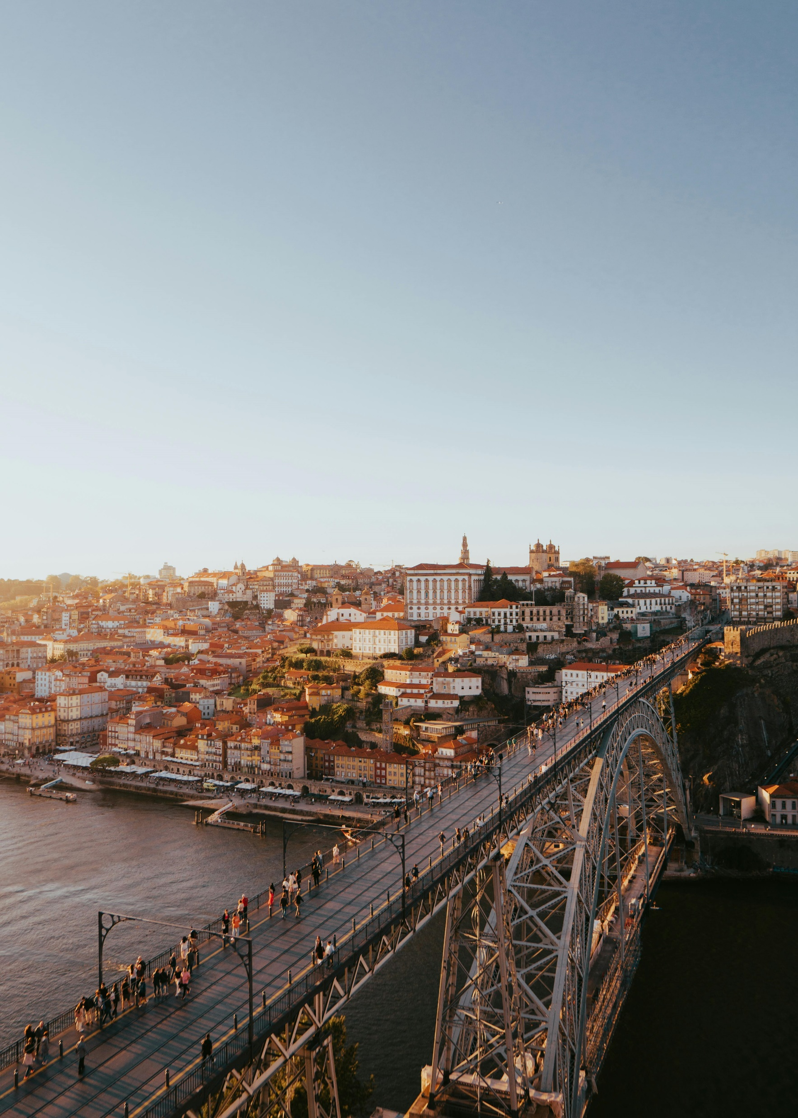
Dzień 4 (10.07.2026)
Porto
Msza Święta,
Śniadanie w hotelu,
Wykwaterowanie,
Przejazd i pobyt w Coimbrze – dawnej stolicy Portugalii,
Przejazd do Porto i zwiedzanie,
Panoramiczny rejs po rzece Douro,
Przejazd do hotelu,
Zakwaterowanie,
Obiadokolacja,
Nocleg.

Slide 18
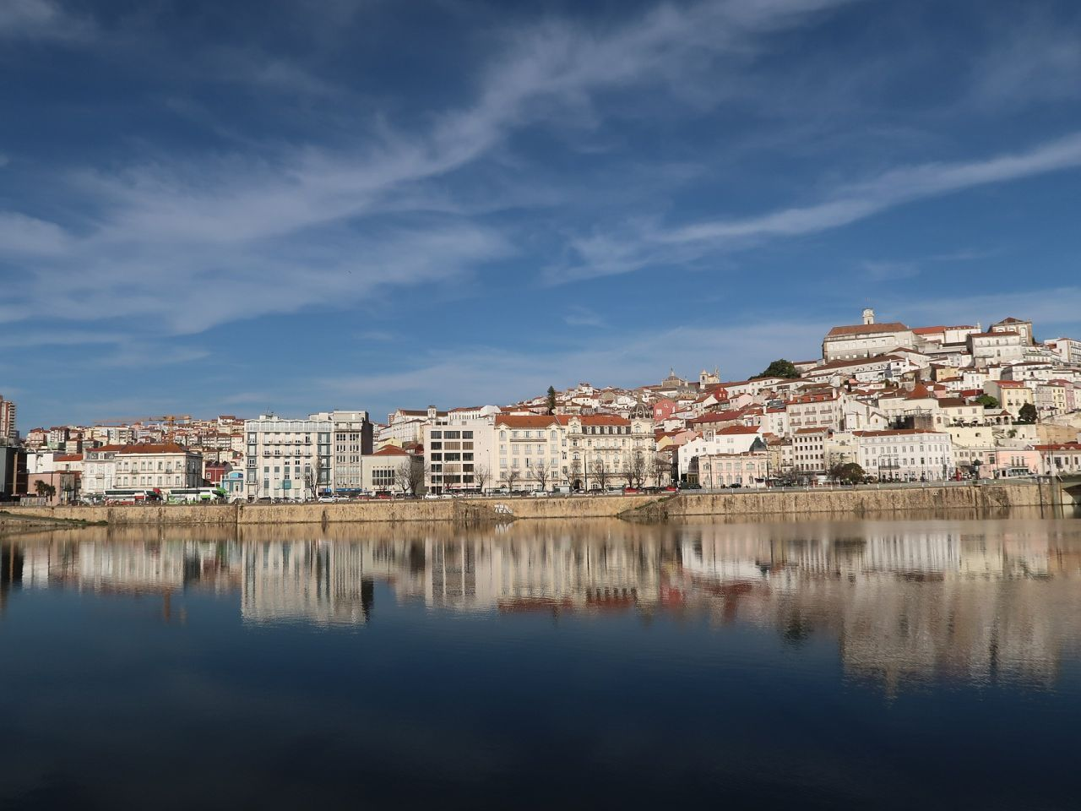
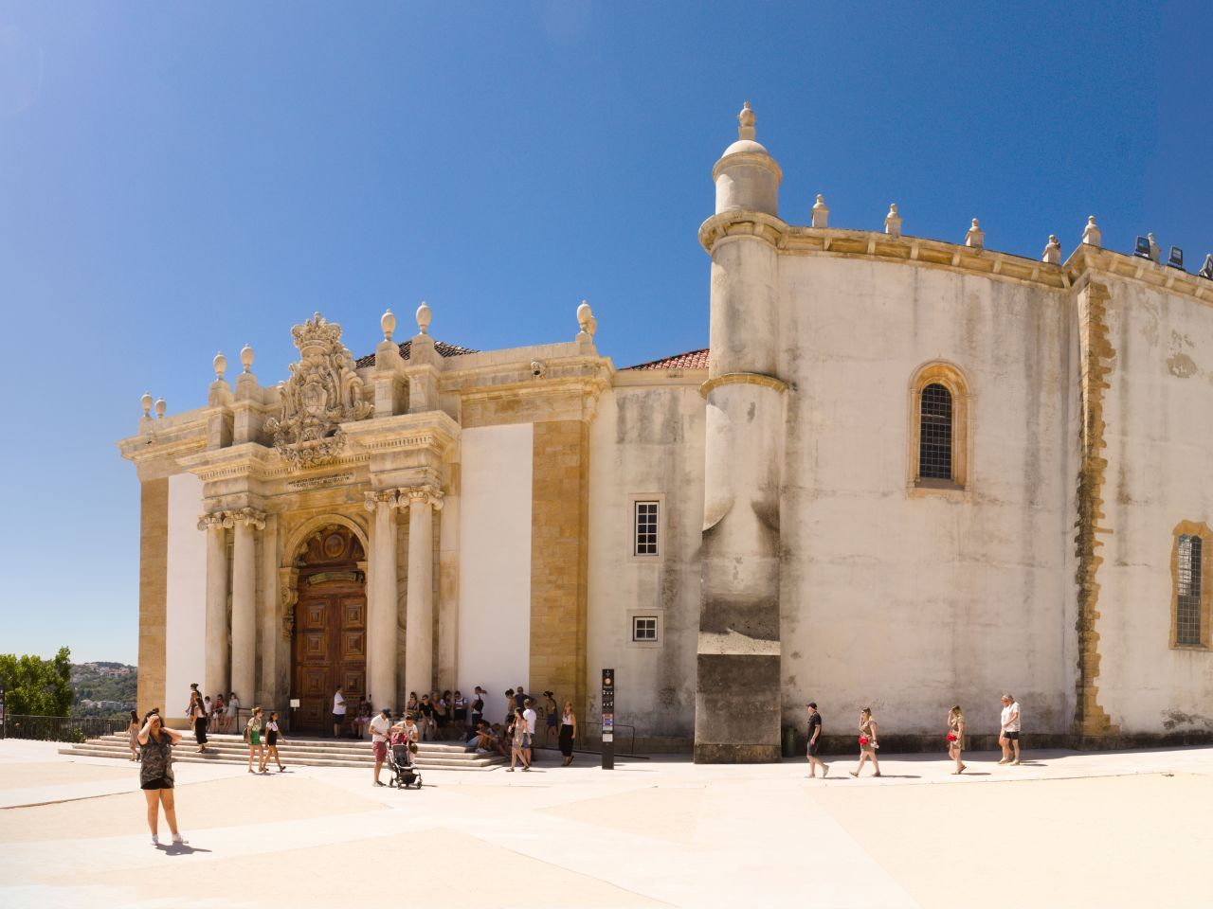
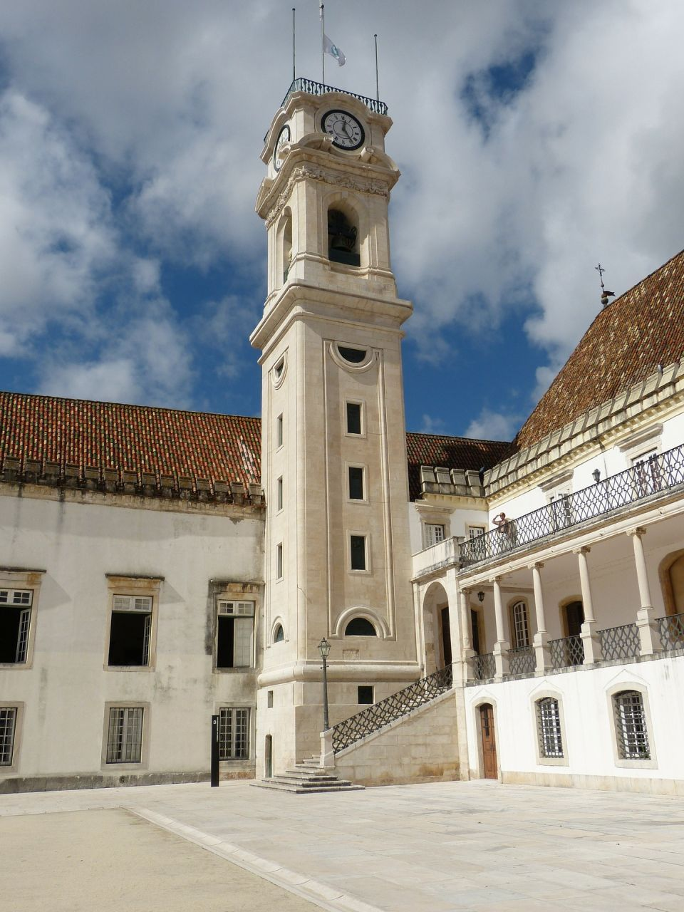
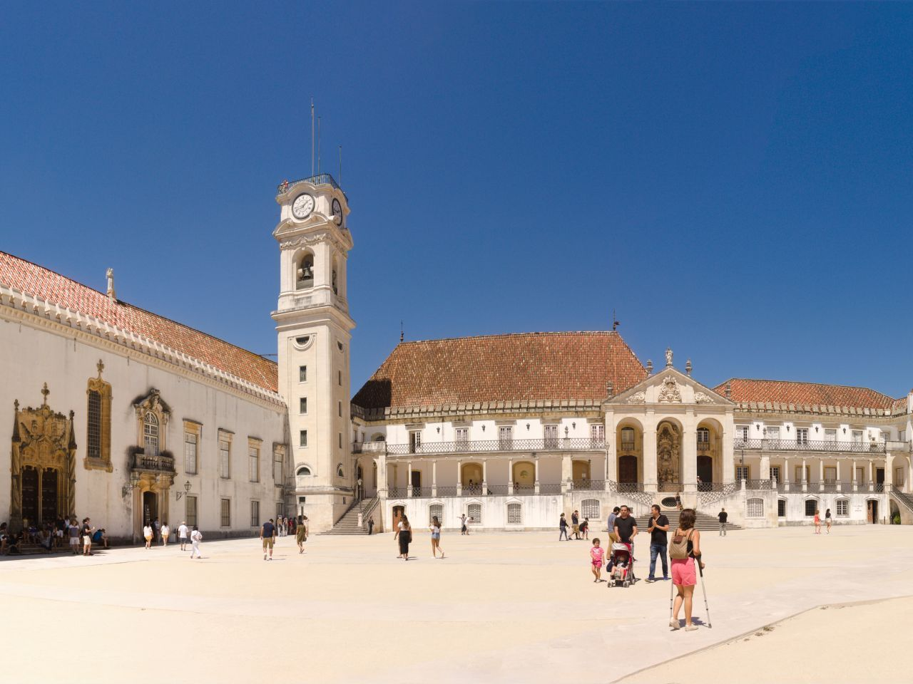
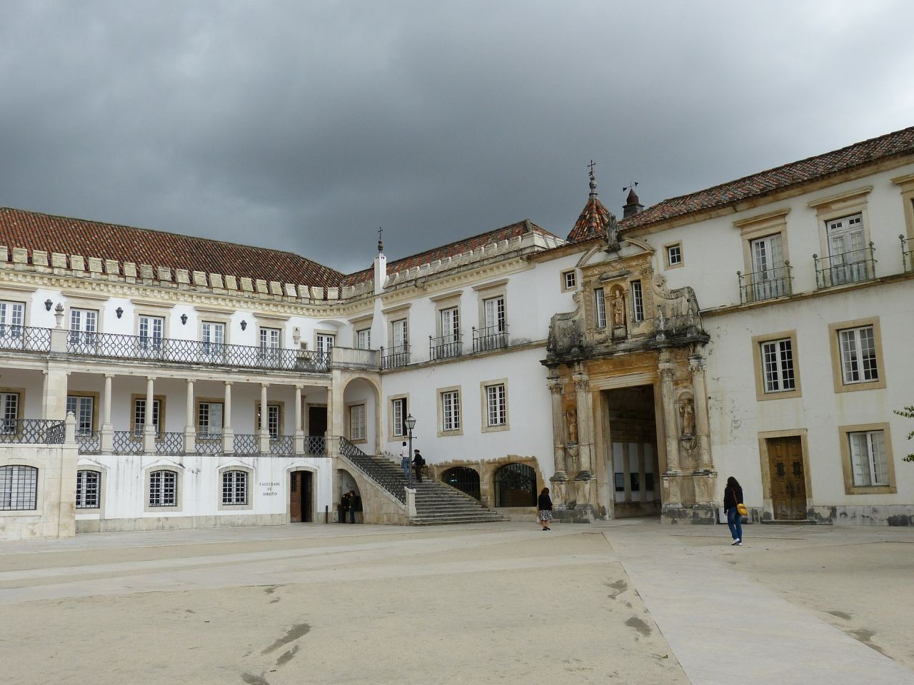
Coimbra
Źródło: https://navtur.pl/photo/place/23912#google_vignette

Slide 19
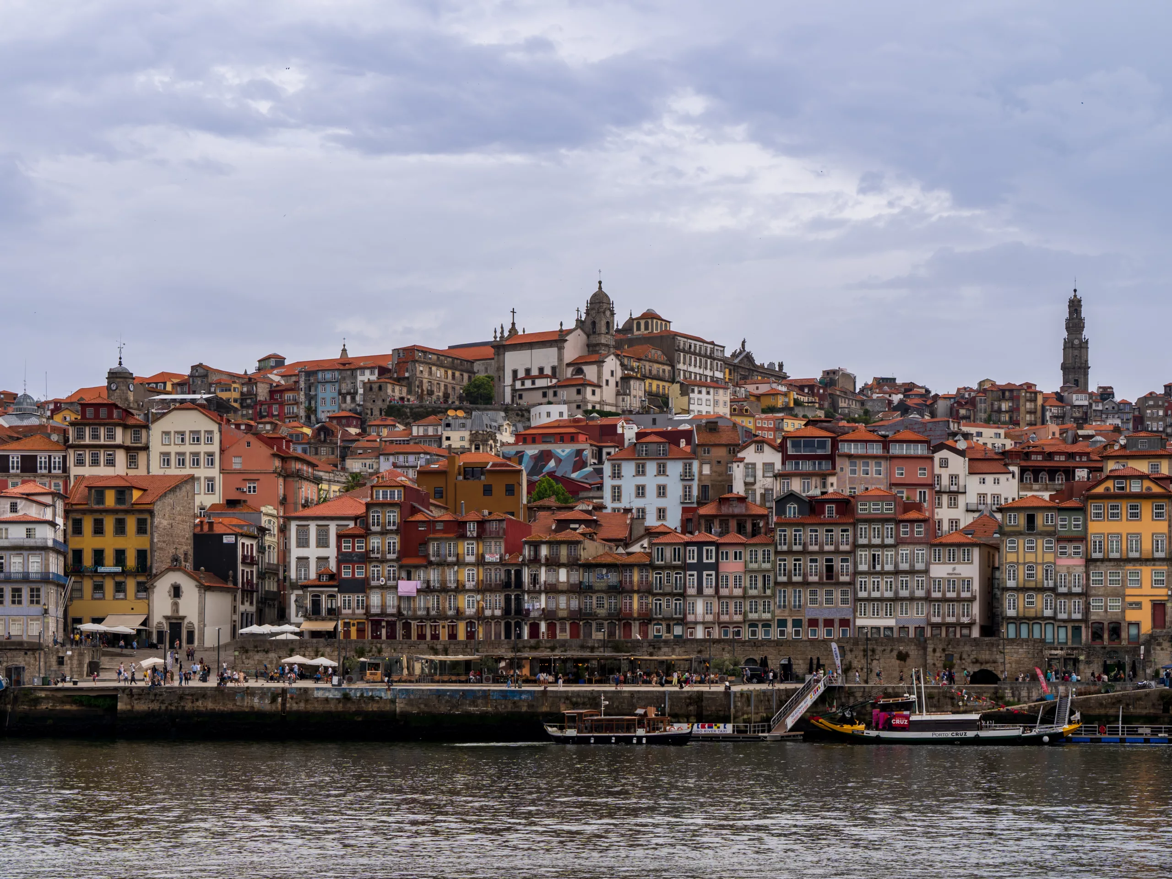
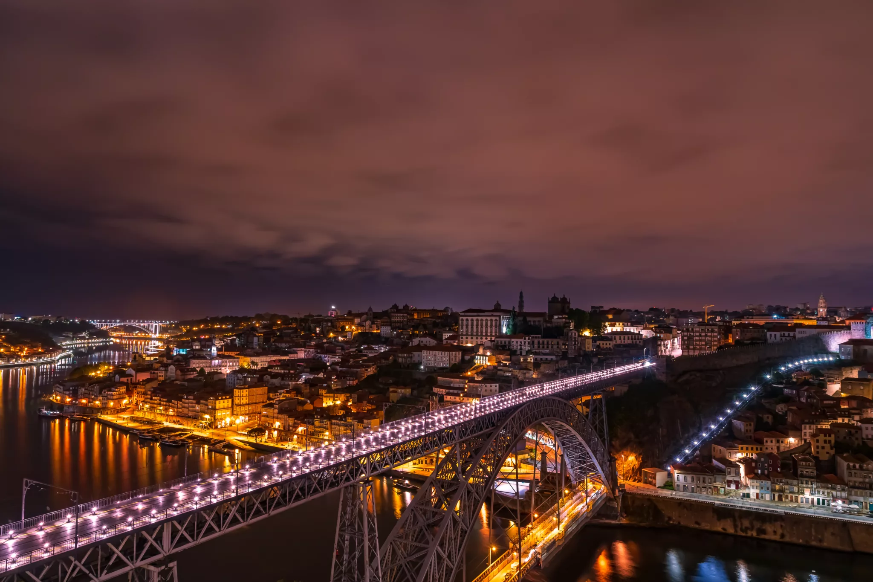
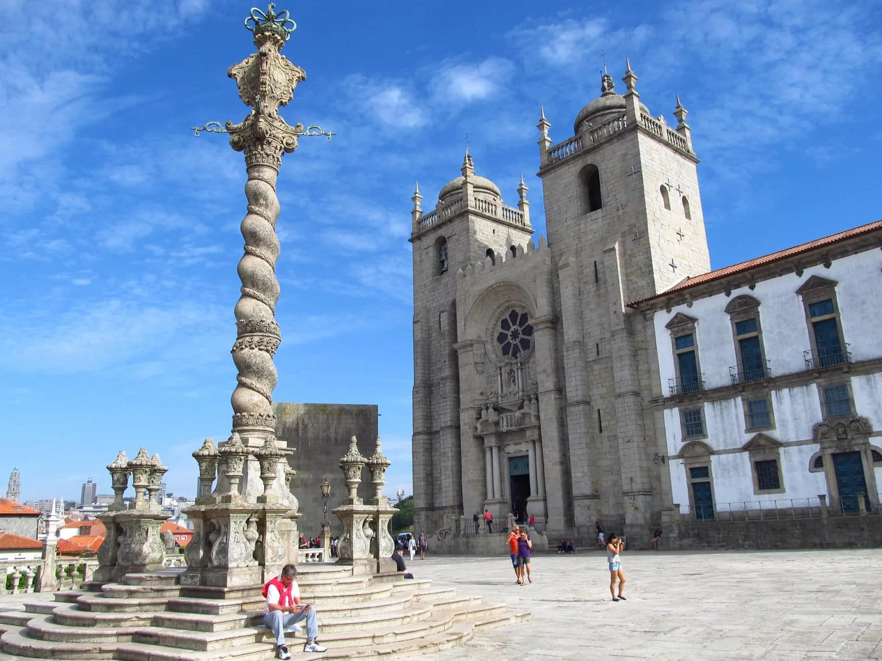
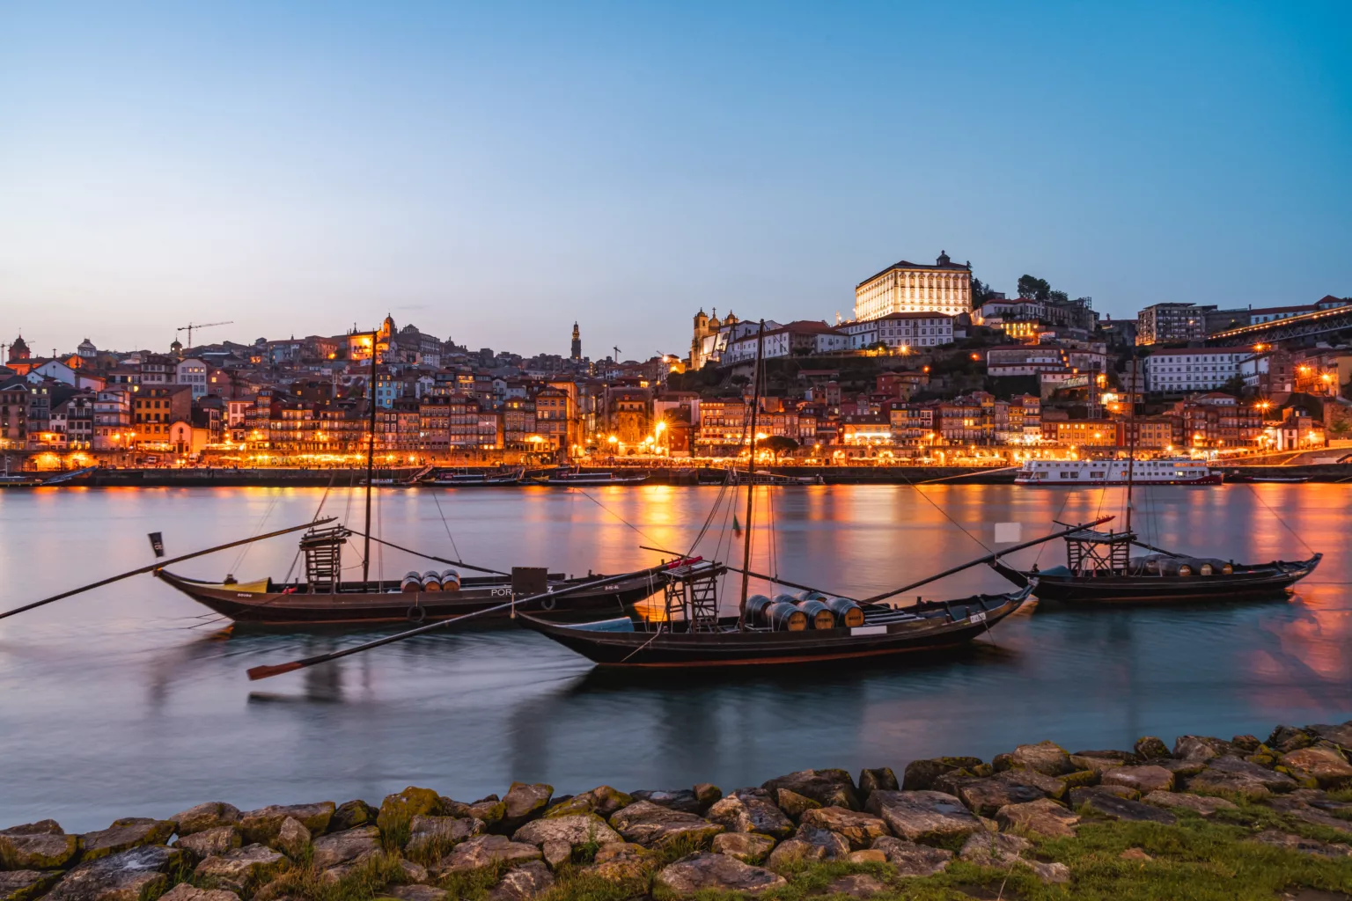
Porto
Źródło: https://apetytnapodroz.pl/porto-atrakcje-i-przewodnik-po-miescie/

Slide 20
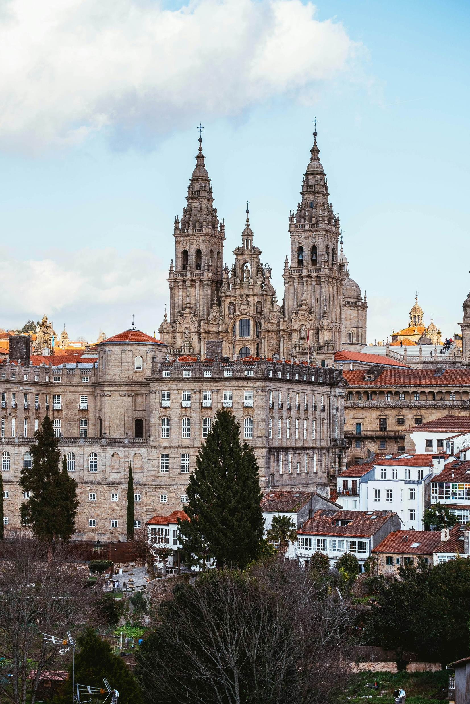
Dzień 5 (11.07.2026)
Santiago de Compostela
Śniadanie,
Przejazd do Santiago de Compostela w Hiszpanii i pobyt,
Msza Święta,
Udanie się do Bragi – kolebki chrześcijaństwa, zwiedzanie Sanktuarium Bom Jesus do Monte,
Powrót do hotelu,
Obiadokolacja,
Nocleg.

Slide 21
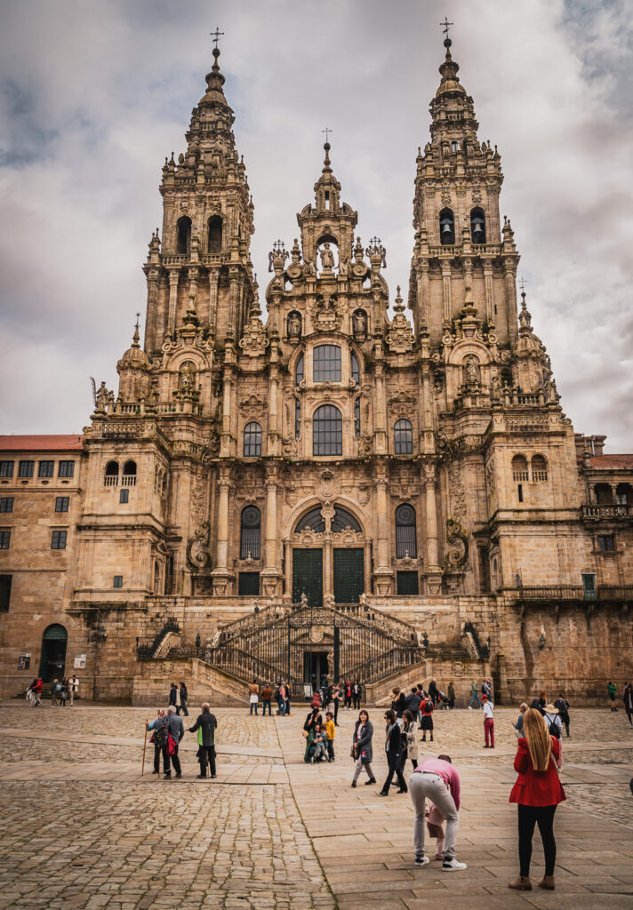
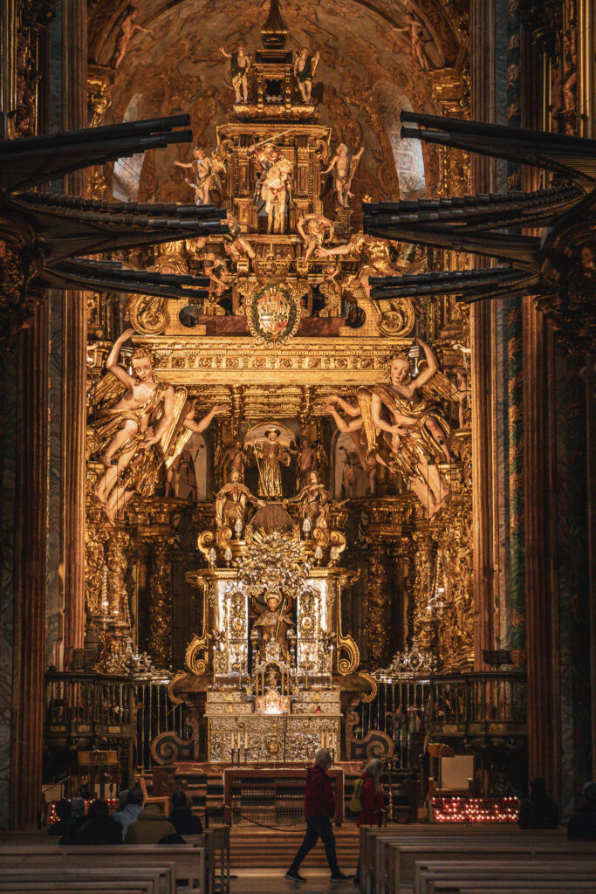
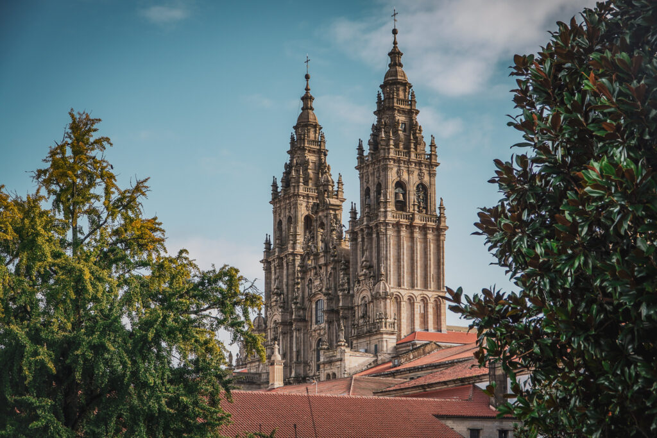
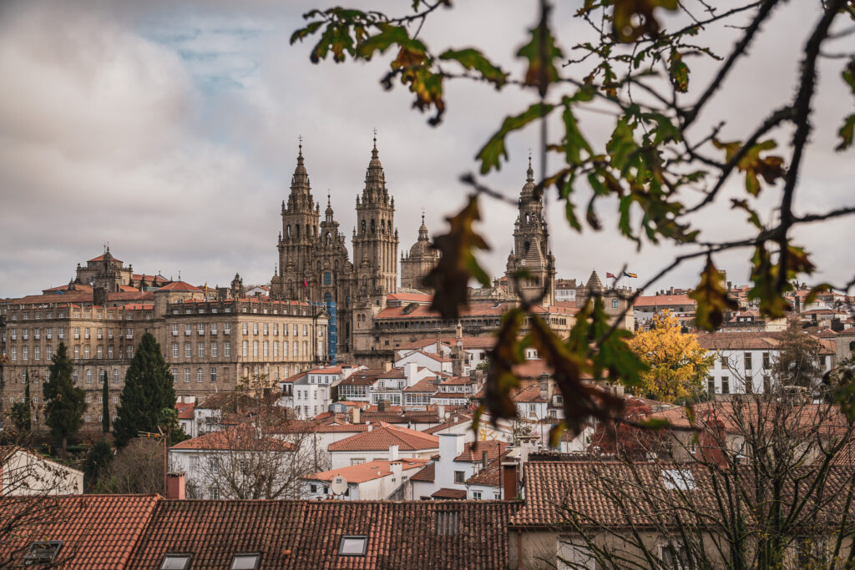
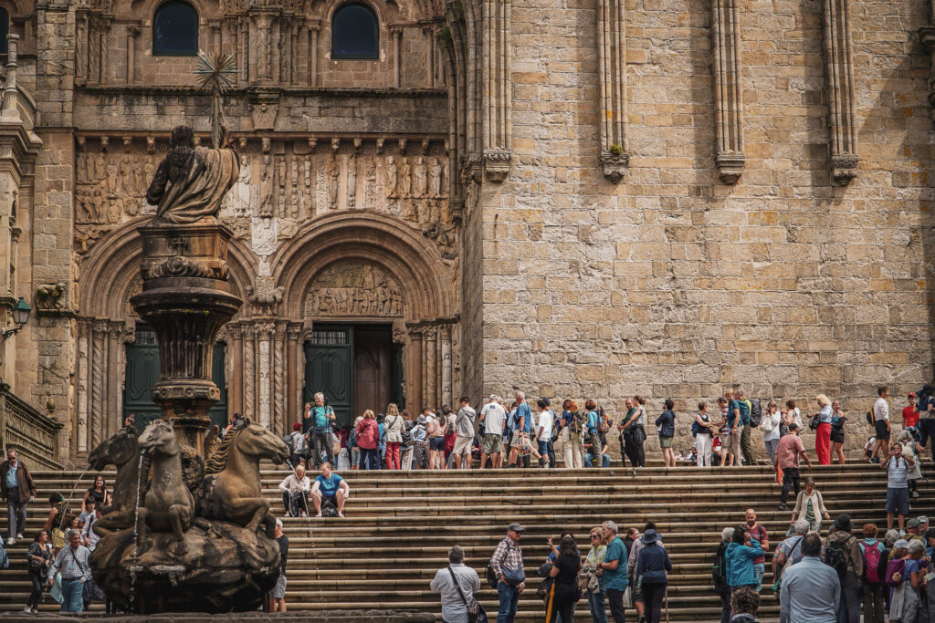
Santiago de Compostela
Źródło: https://mypielgrzymi.com/santiago-de-compostela/

Slide 22
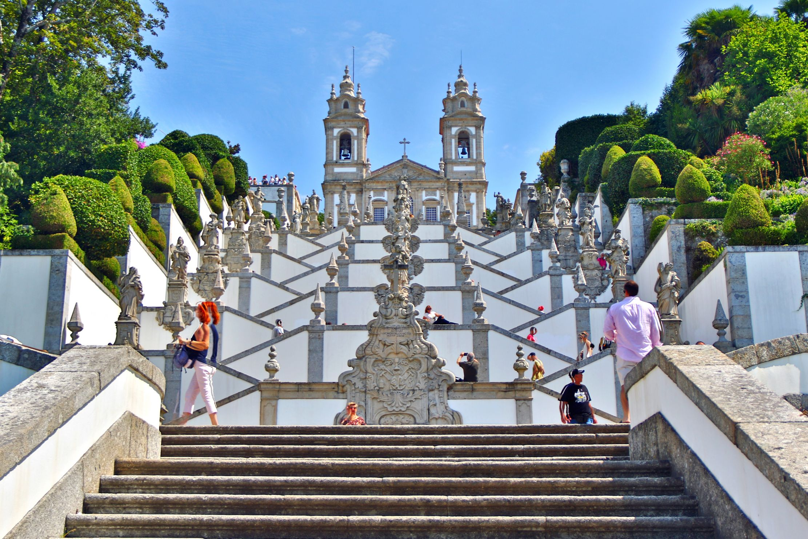
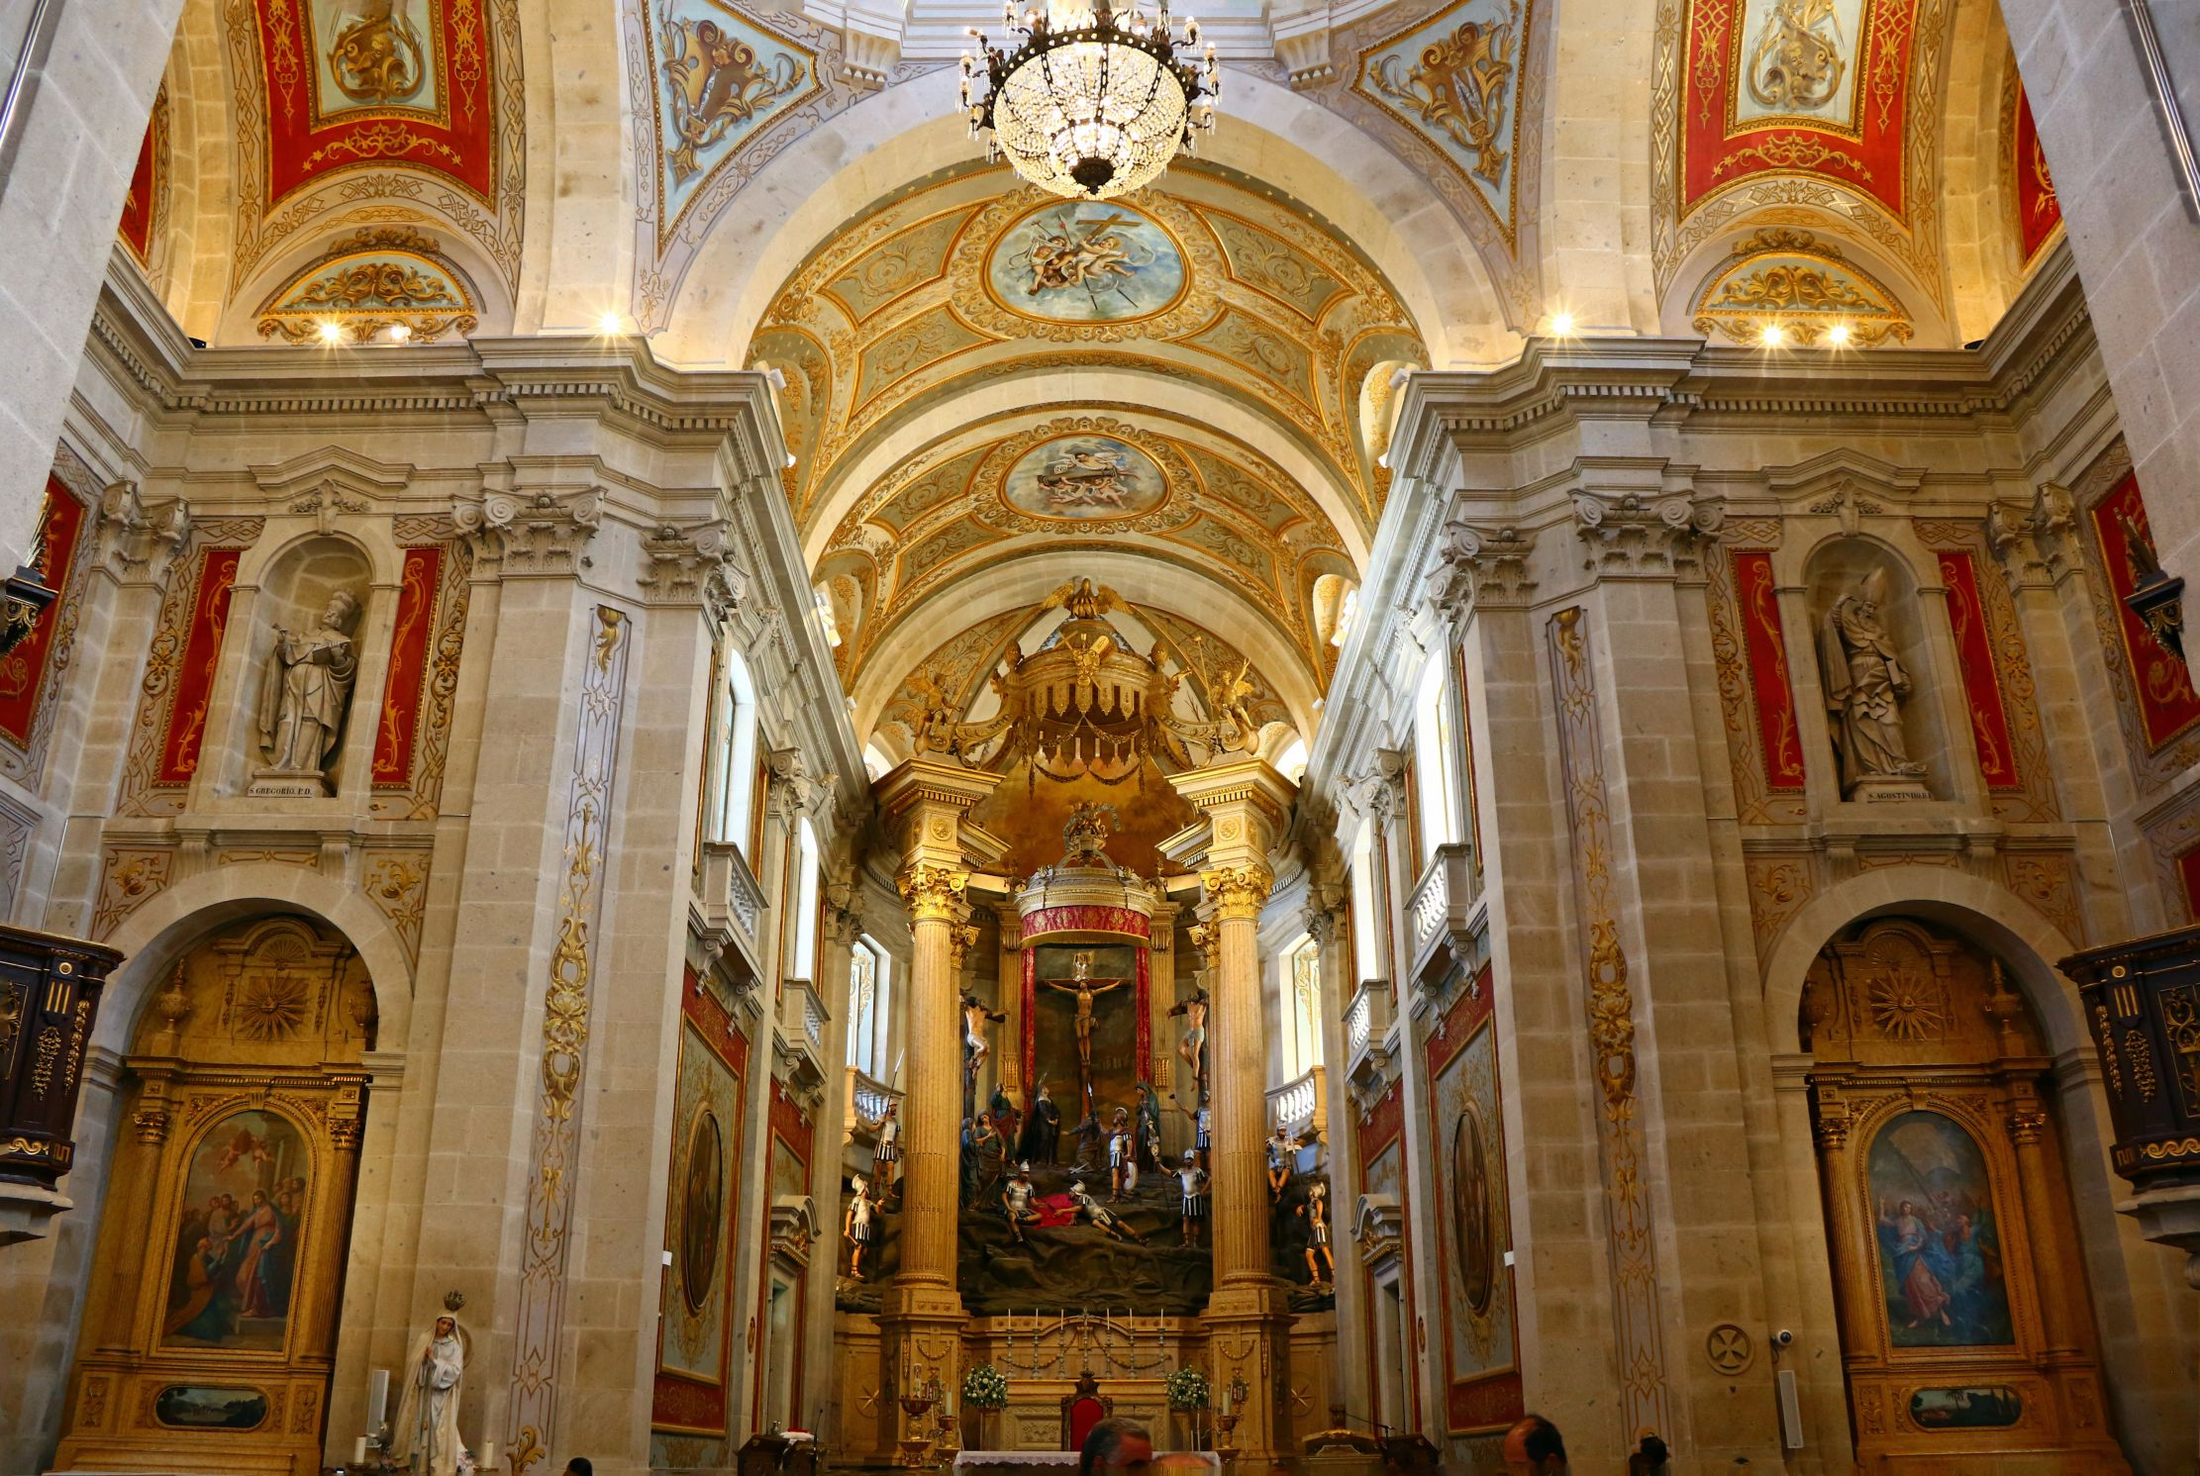
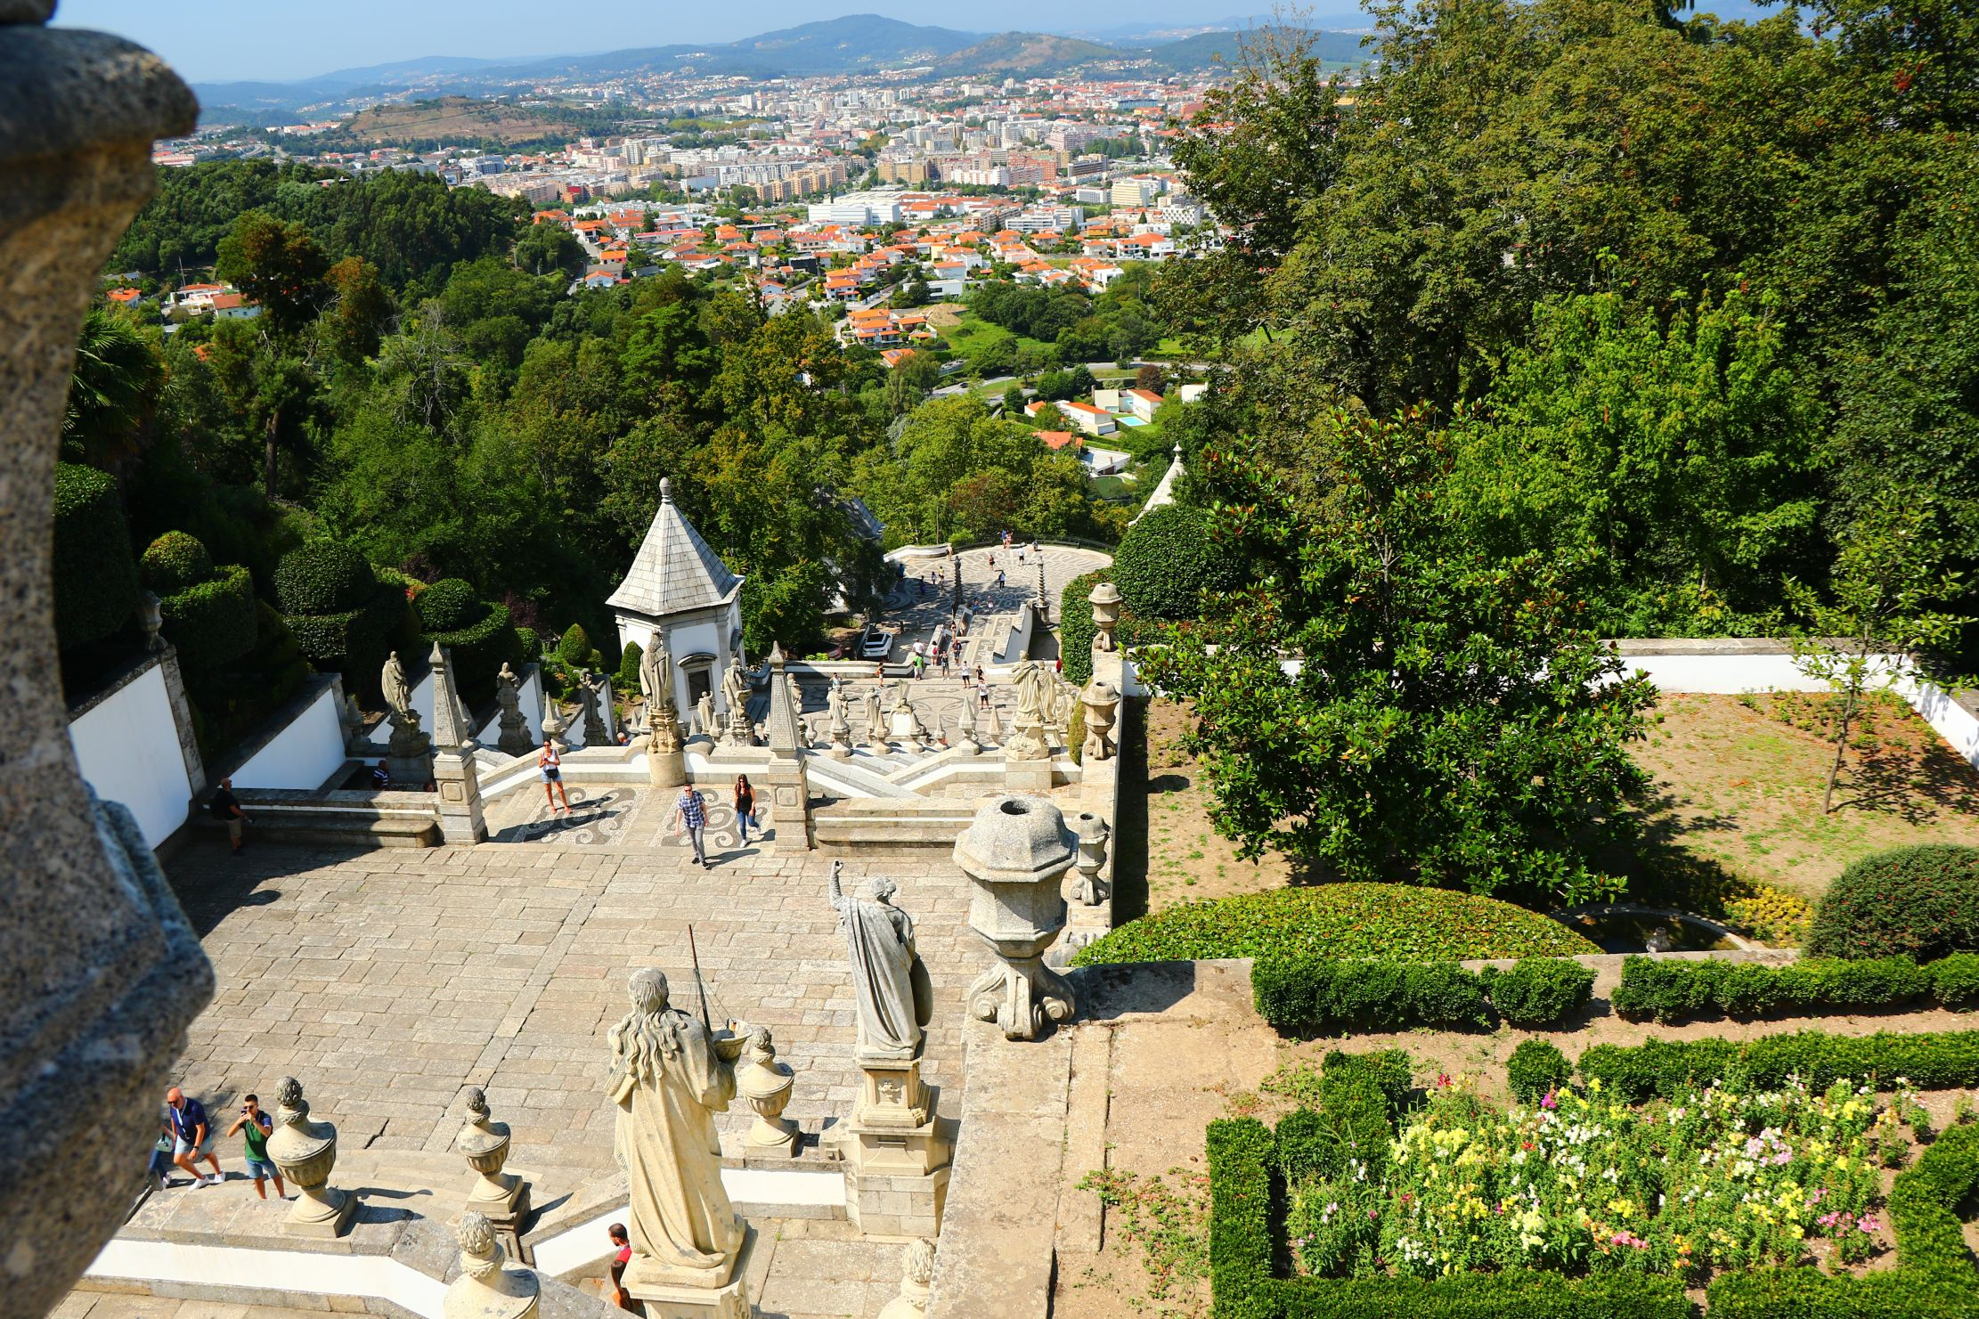
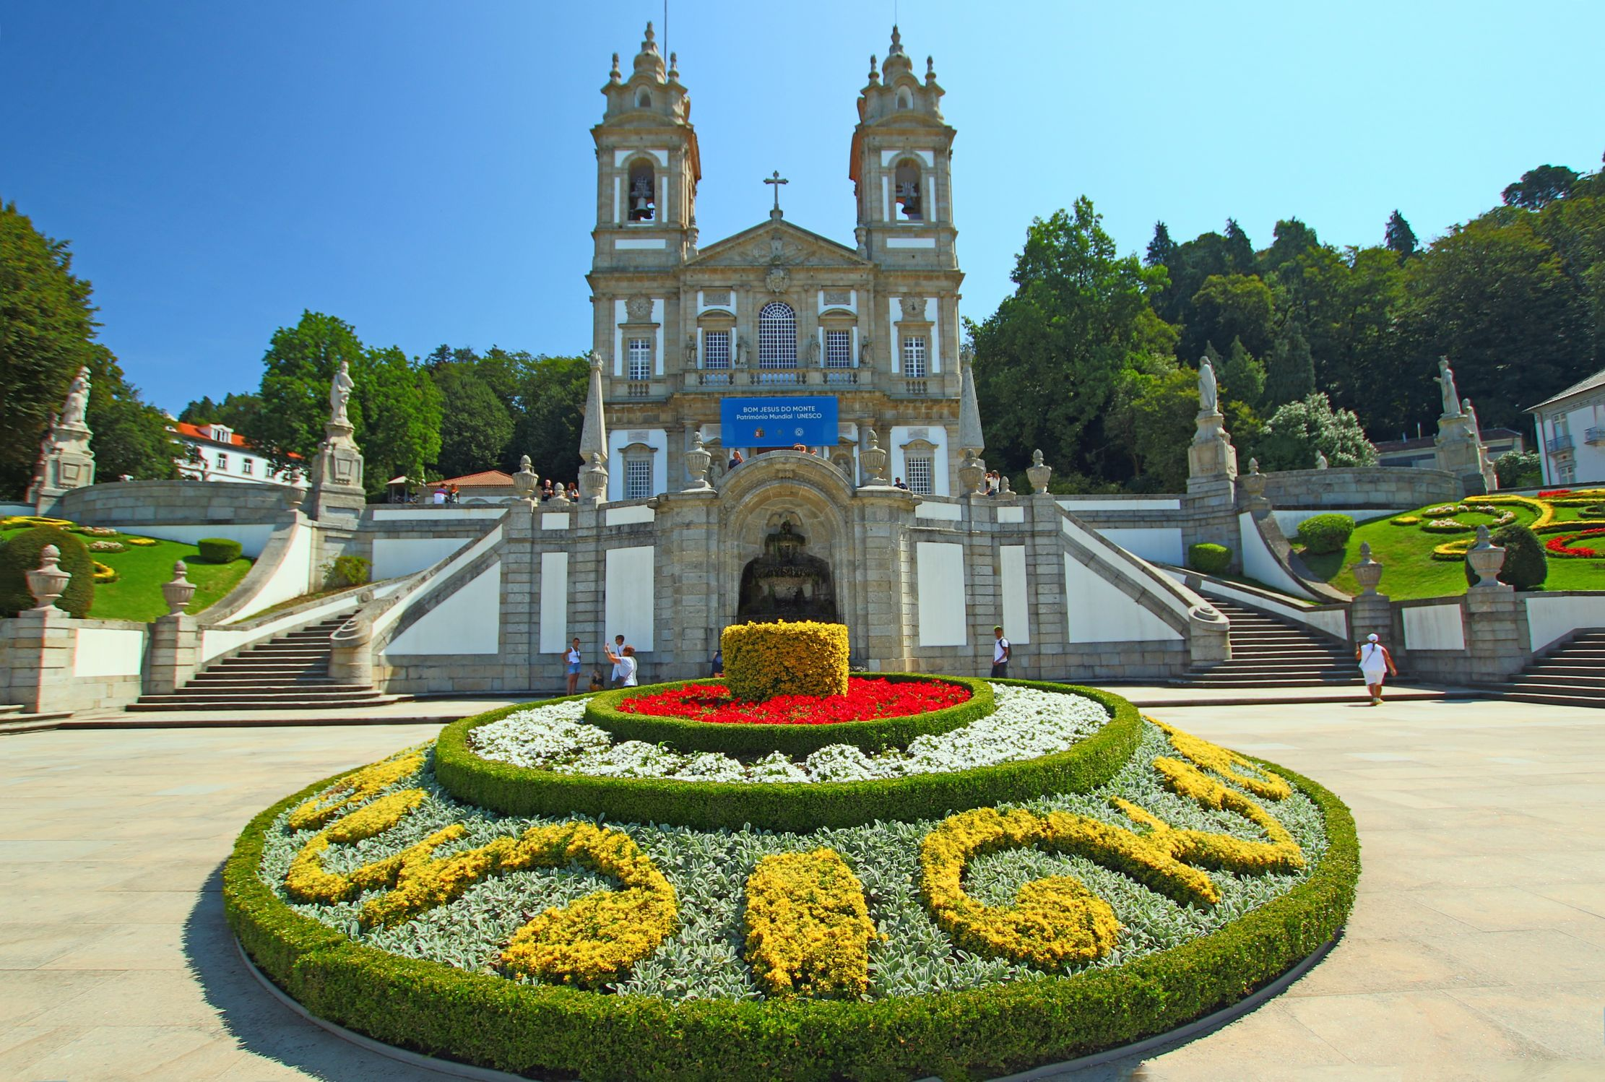
Sanktuarium Bom Jesus do Monte
Źródło: https://smakowanie-swiata.pl/2020/11/03/bom-jesus-do-monte-i-braga/

Slide 23
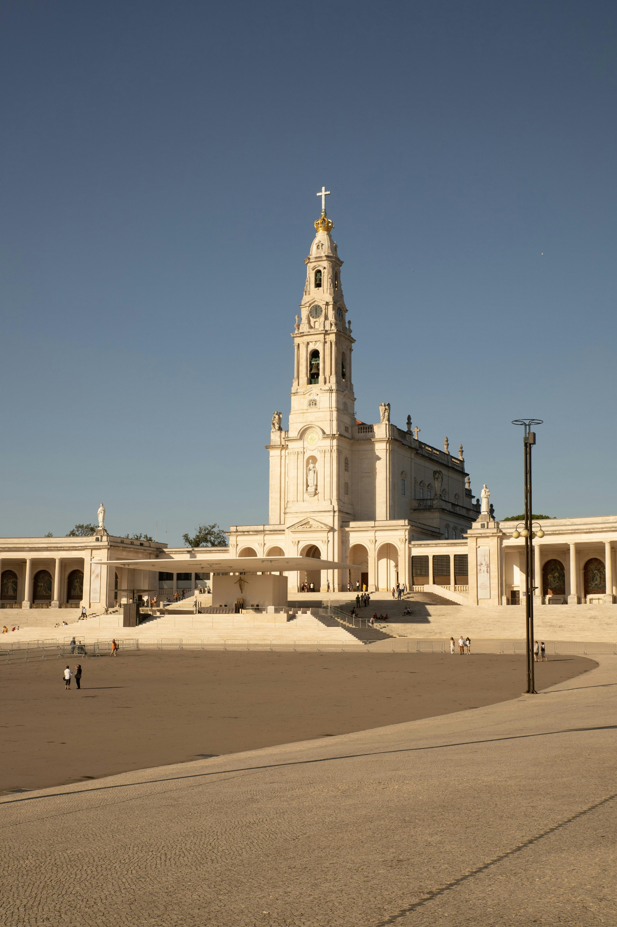
Dzień 6 (12.07.2026)
Fatima
Śniadanie w hotelu,
Przejazd do Nazare i pobyt w Kościele Matki Bożej z Nazare,
Czas wolny na kąpiele,
Przejazd do hotelu,
Zakwaterowanie,
Msza Święta,
Obiadokolacja,
Uczestnictwo w procesji ze świecami,
Nocleg.

Slide 24


Nazare
Źródło: https://parafiaodolion.pl/2016/10/nazare-na-pielgrzymim-szlaku/

Slide 25

Dzień 7 (13.07.2026)
Fatima
Śniadanie w hotelu,
Zwiedzanie Sanktuarium z Kaplicą Objawień i Muzeum Fatimskim,
Udział w Mszy Świętej,
Pobyt w Aljustrel – poznanie życia i objawień pastuszków,
Udanie się do Valinhos – miejsca ukazania się Anioła Portugalii,
Powrót do hotelu,
Obiadokolacja,
Uczestnictwo w procesji ze świecami w Fatimie,
Nocleg.

Slide 26

Dzień 8 (14.07.2026)
Sao Martinho do Porto
Msza Święta,
Śniadanie w hotelu,
Przejazd do Sao Martinho do Porto,
Czas wolny na kąpiele,
Powrót do hotelu,
Obiadokolacja,
Nocleg.
Źródło: https://www.tur4all.com/resources/praia-de-sao-martinho-do-porto

Slide 27

Dzień 9 (15.07.2026)
Msza Święta,
Śniadanie w hotelu,
Przejazd na lotnisko,
Wylot do Polski,
Lądowanie na lotnisku w Warszawie,
Przejazd do Księżyna,
Zakończenie pielgrzymki w godzinach wieczornych.

Slide 28

Pytania ?
To zdjęcie, autor: Nieznany autor, licencja: CC BY

Slide 29

Dziękujemy!
Do zobaczenia w dniu 07.07.2026

